Slide 1
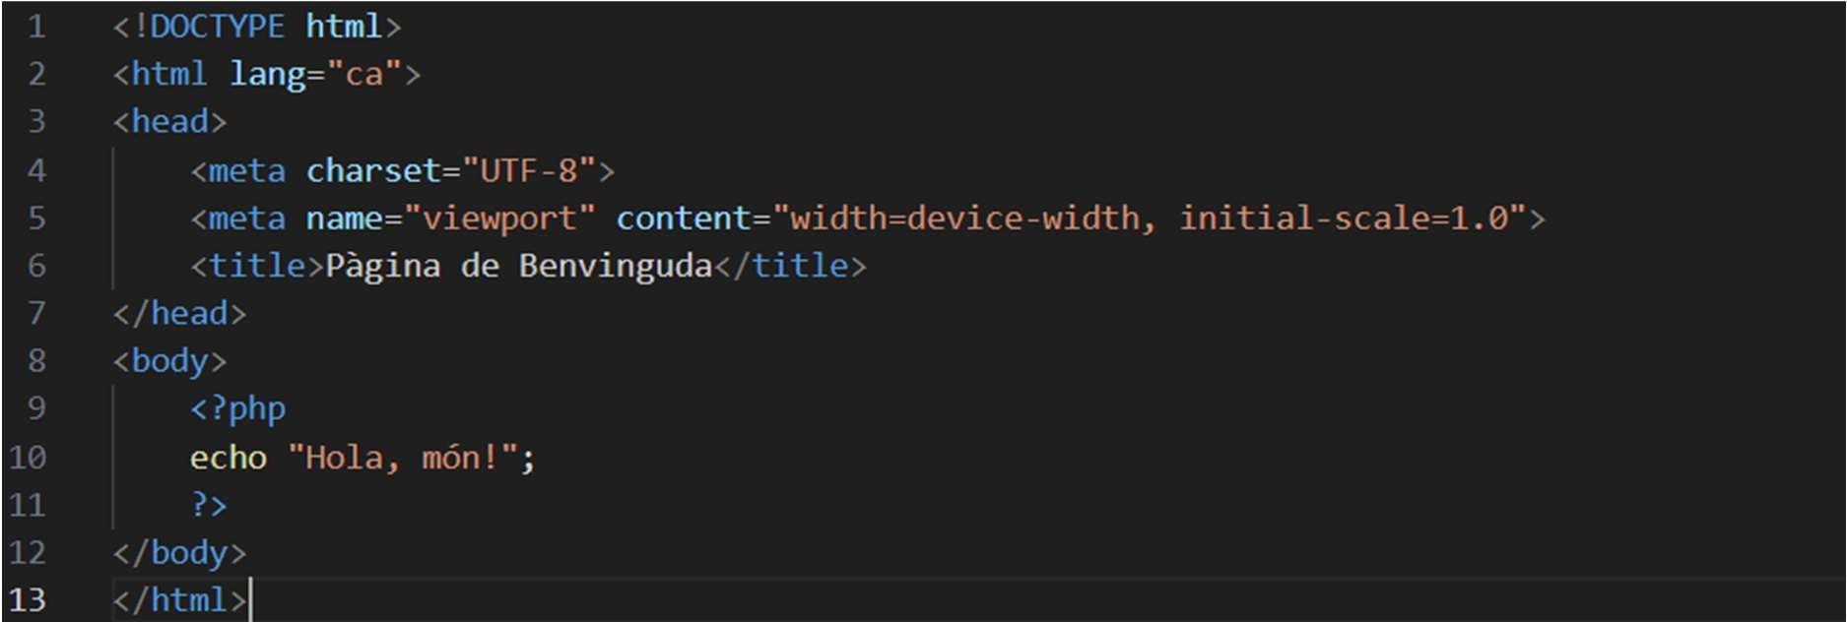
Introducció a la sintaxi PHP
Apertura i tancament de codi PHP
<? php ... ? > és la forma més comuna per iniciar i tancar codi PHP.
Delimitació de sentències
Us de ; per delimitar les sentències

Slide 2
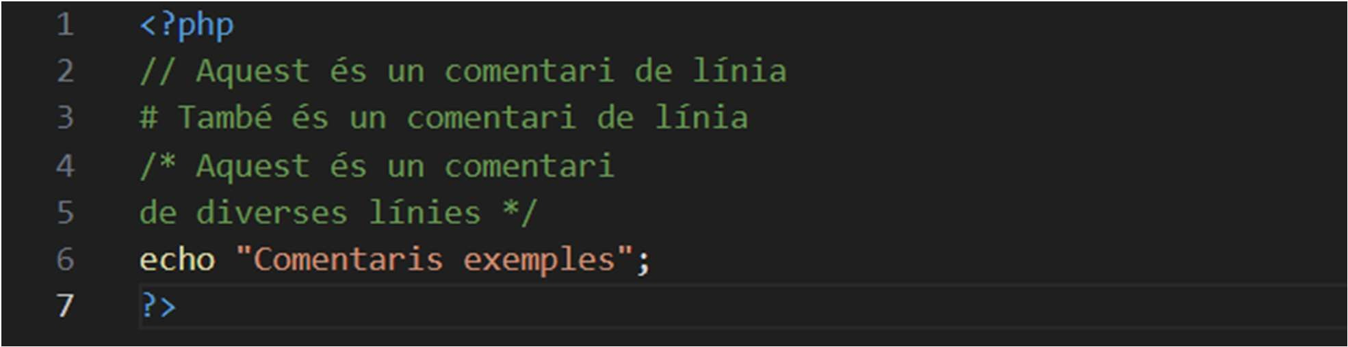
Introducció a la sintaxi PHP
Comentaris en PHP
Tipus de comentaris:
Comentari de línia: // o #
Comentari de bloc: /* ... */

Slide 3
Variables en PHP
Definició i sintaxis
Totes les variables en PHP comencen amb $ seguit del nom de la variable.
Exemple de declaració: $nom = "Anna";
Regles de noms de variables
No poden començar amb un número.
No poden contenir espais.
Són sensibles a majúscules i minúscules ($nom i $Nom són variables diferents).

Slide 4
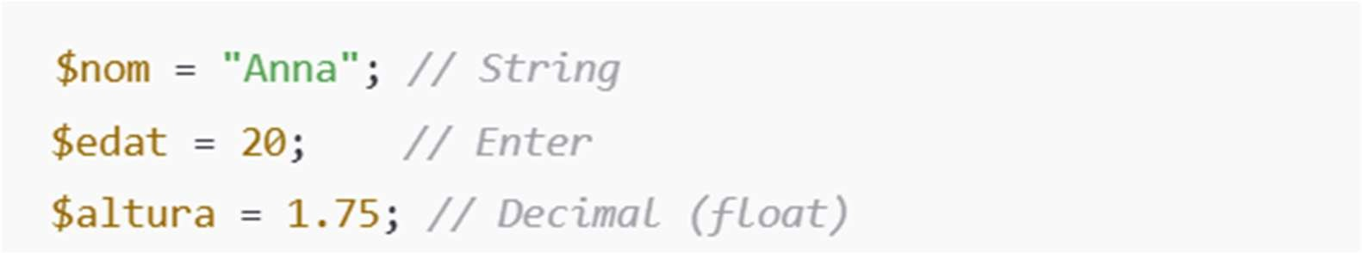
Variables en PHP
Assignació de valors
Explicació de com PHP és de tipus dinàmic (no cal especificar el tipus de dada).
Exemples:

Slide 5
Variables en PHP
Principals tipus de dades
String: Cadena de text ($nom = "Hola";)
Integer: Número enter ($edat = 20;)
Float: Número decimal ($altura = 1.75;)
Boolean: Veritat o fals ($actiu = true;)
Array: Llista de valors ($llista = array(1, 2, 3);)
Funció var_dump() per veure el tipus i valor
Exemple pràctic: var_dump($nom);
Segons la informació que conté, una variable pot ser considerada d’un tipus o d’un altre.

Slide 6
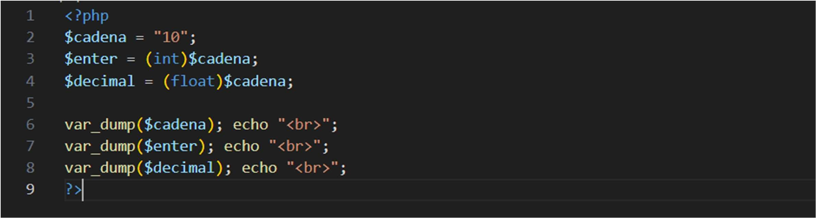
Variables en PHP
Conversió de Tipus de Dades
(int), (integer) - converteix a enter
(real), (double), (float) - converteix a nombre amb decimals
(string) - converteix a cadena
(array) - converteix a array

Slide 7
Àmbit de les variables en PHP
Variables locals
Definides dins d’una funció i només accessibles dins d'aquesta funció.
Variables globals
Definides fora de funcions i accessibles des de qualsevol part del codi si s’usa la paraula global dins la funció.
Variables estàtiques
Conserven el seu valor entre crides a la funció gràcies a static.

Slide 8
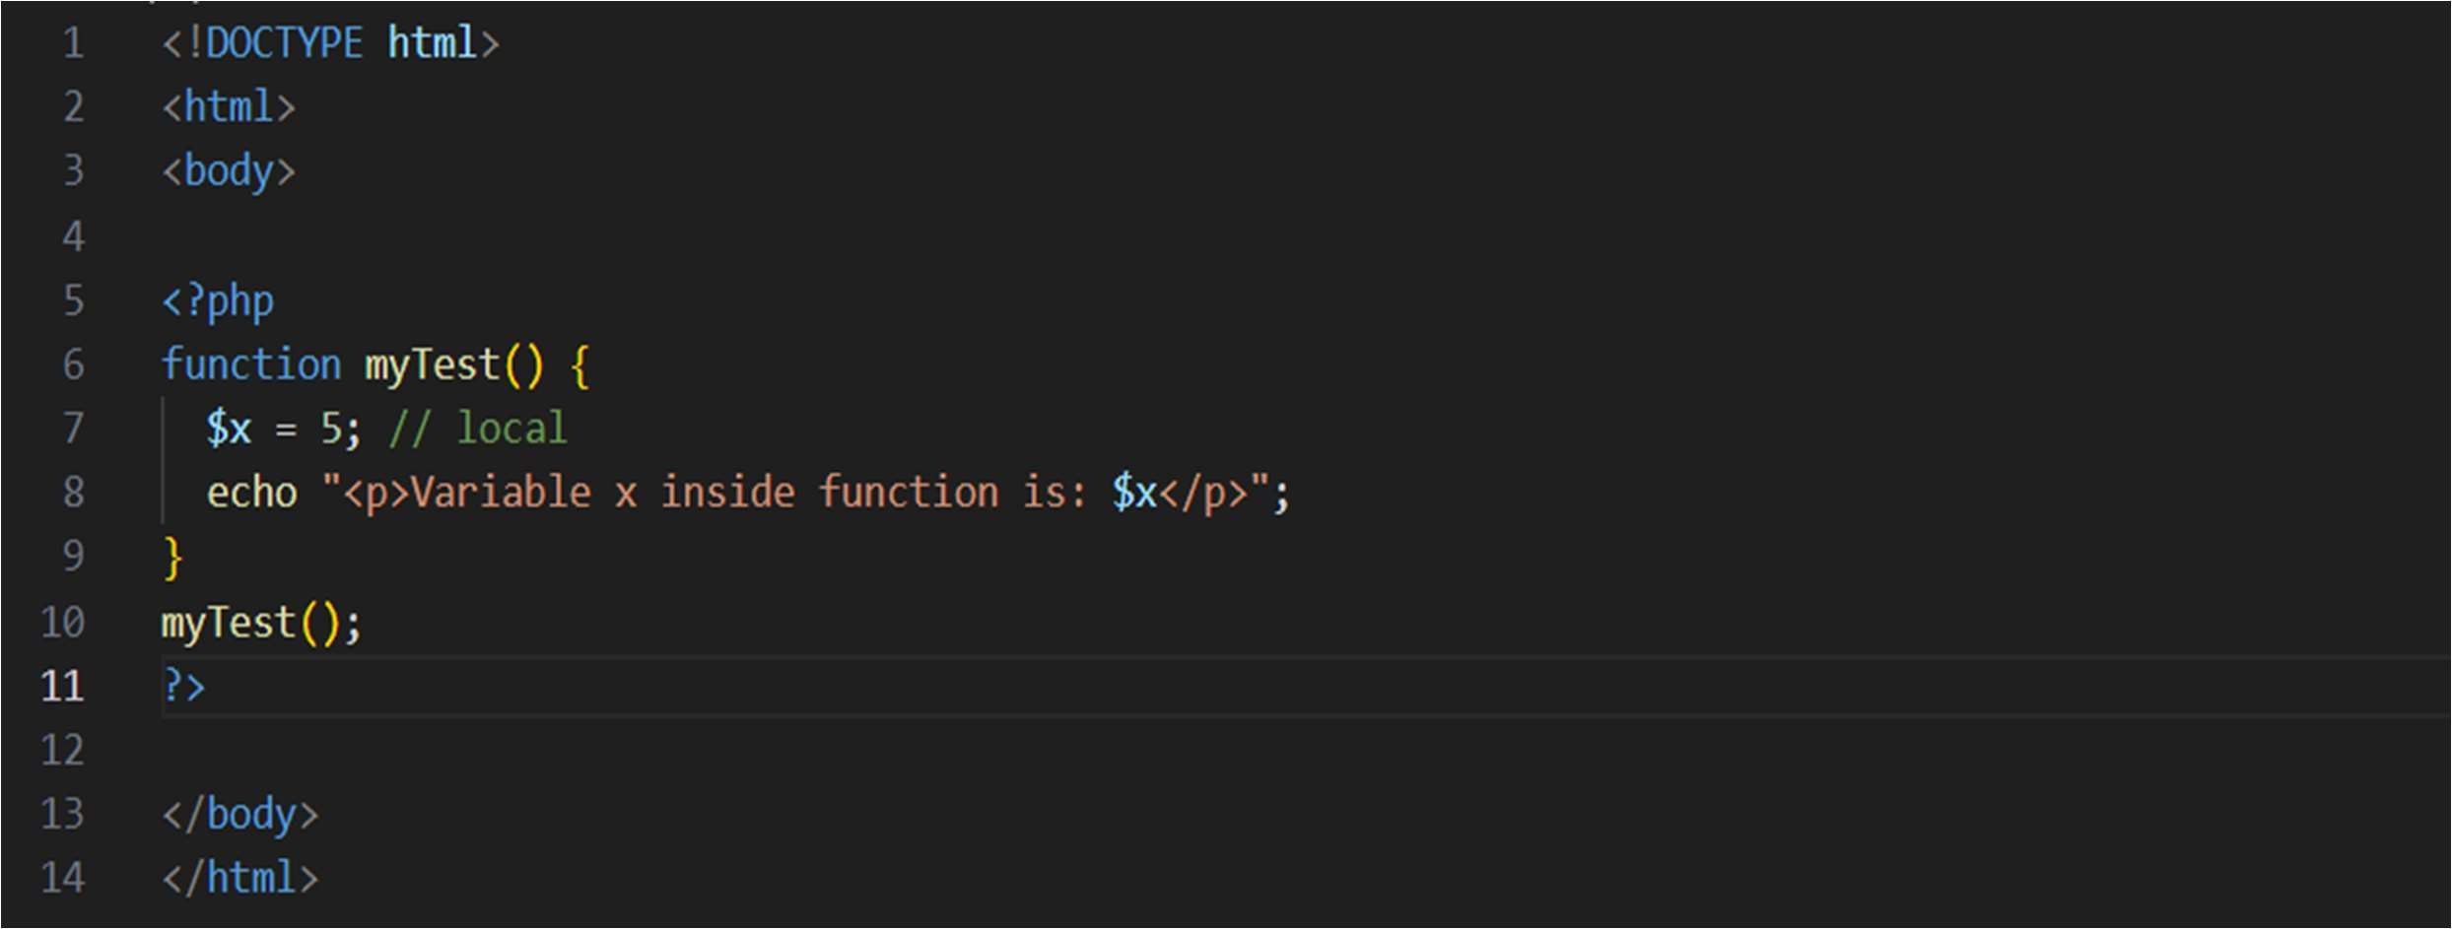
Àmbit de les variables en PHP
Exemple variable local

Slide 9
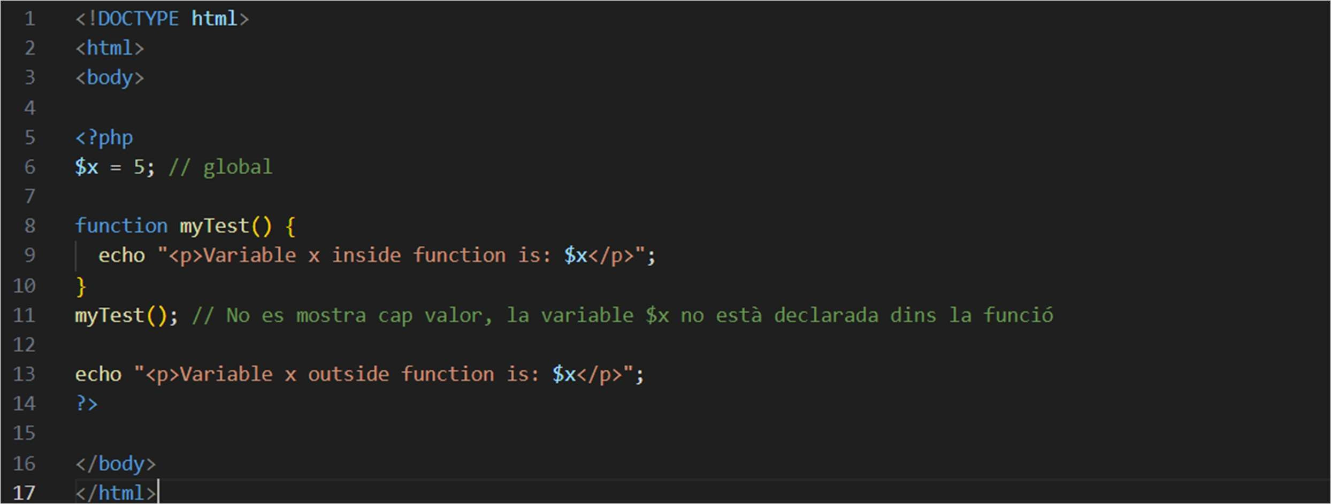
Àmbit de les variables en PHP
Exemple variable global

Slide 10
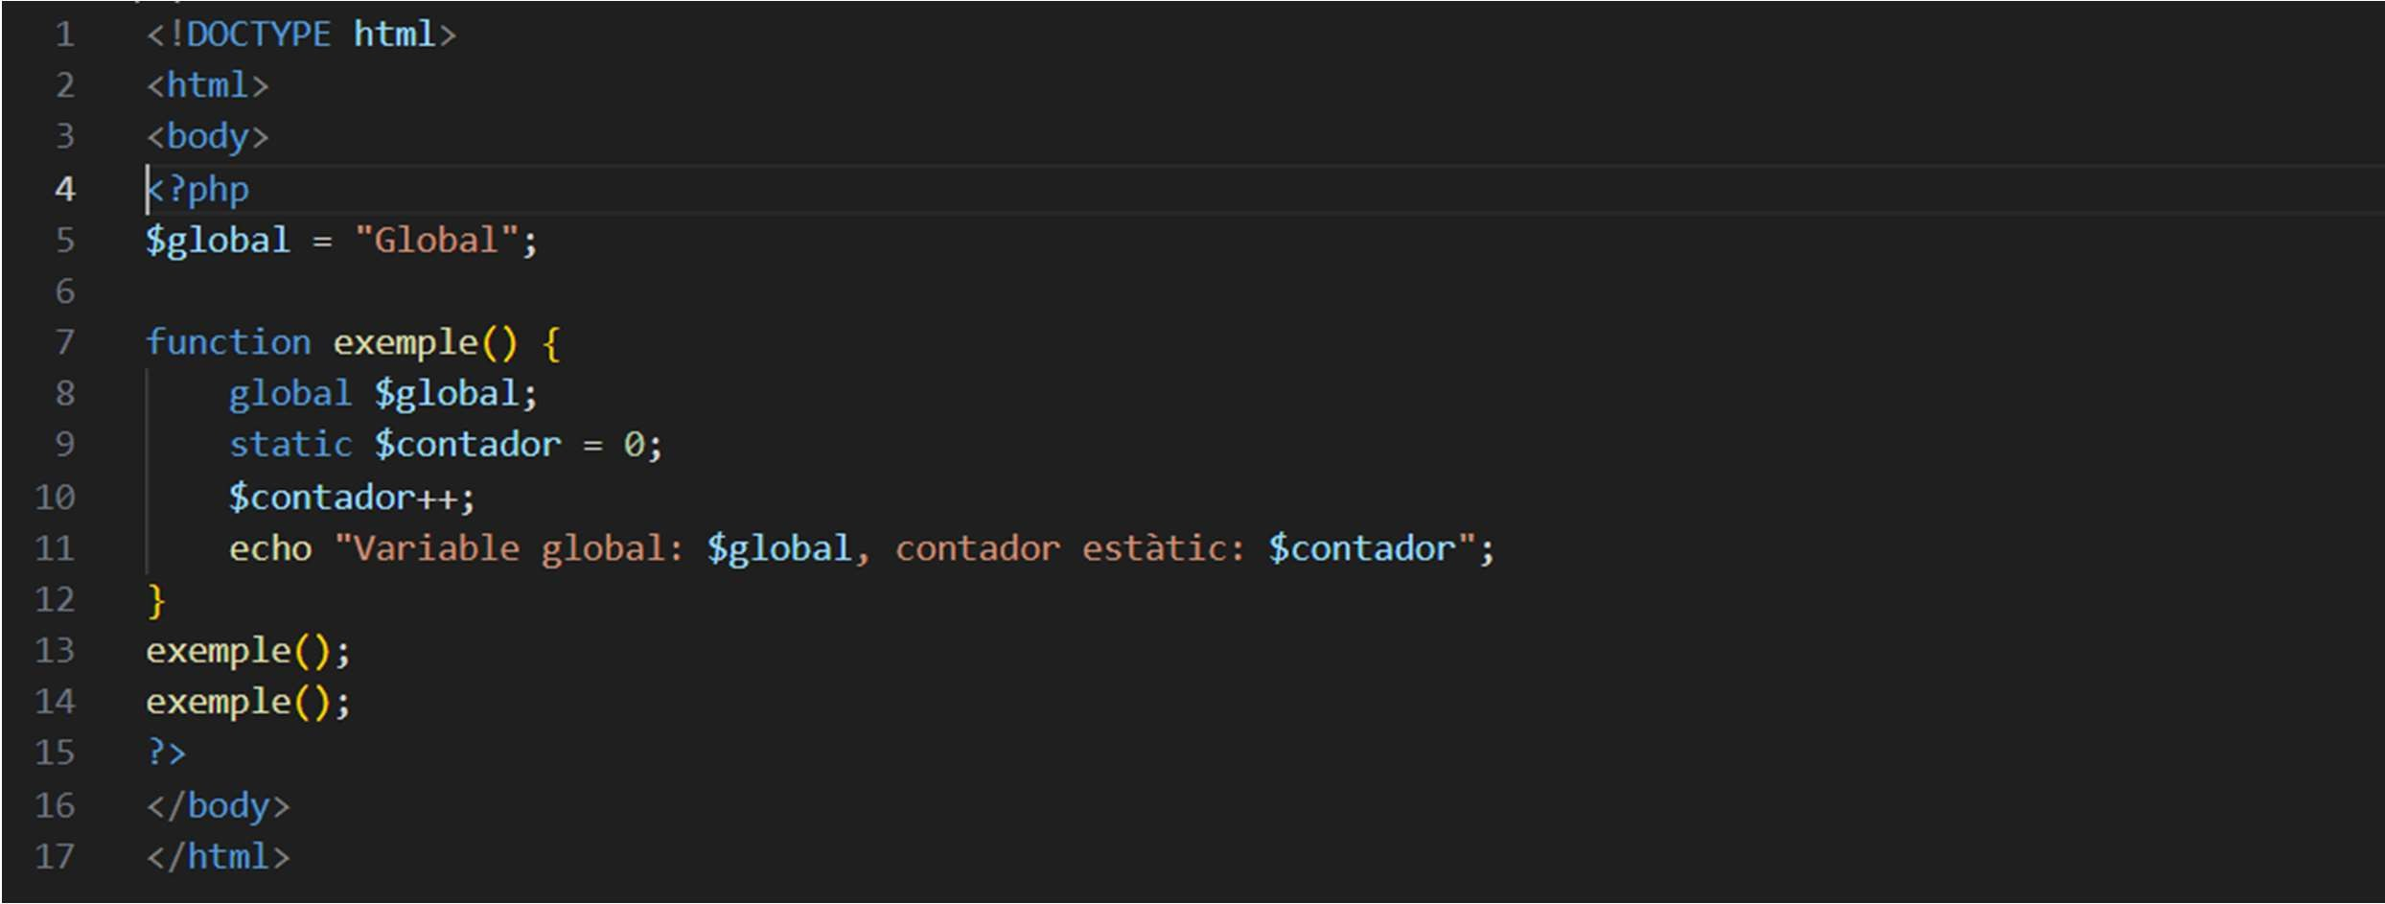
Àmbit de les variables en PHP
Exemple variable estàtica

Slide 11
Declaracions d’impressió en PHP
echo
La forma més bàsica i ràpida d’imprimir text en PHP.
Exemple: echo "Benvingut a PHP!";
print
Similar a echo però amb lleugeres diferències (retorna un valor)
Diferències entre echo i print
echo és una mica més ràpid i permet múltiples arguments (ex. echo "Hola", " món!";).
print sempre retorna un valor, però només accepta un argument.

Slide 12
Cas pràctic 1 - Declaració de variables i tipus de dades
Objectiu:
Declarar variables de diferents tipus i fer servir var_dump() per veure el tipus de cada variable.
Instruccions:
Declara una variable de tipus string, una integer, una float, una boolean, i un array.
Utilitza echo per imprimir cada variable i var_dump() per veure el tipus i valor de cadascuna.

Slide 13
Cas pràctic 2 - Conversió de Tipus de Dades
Objectiu:
Experimentar amb la conversió de tipus de dades a PHP
Instruccions:
Declara una variable de tipus string amb un número i converteix-la a integer i després a float.
Utilitza var_dump() per mostrar els resultats de cada conversió.

Slide 14
Cas pràctic 3 - Àmbits de les Variables
Objectiu:
Comprendre l'àmbit de les variables globals, locals i estàtiques.
Instruccions:
Declara una variable global fora d'una funció.
Declara una funció que accedeixi a aquesta variable global fent servir la paraula global.
Afegeix una variable static dins la funció que augmenti el seu valor cada
vegada que la funció és cridada.

Slide 15
Constants PHP
Què és una constant?
Una constant és un identificador (nom) per a un valor simple.
A diferència de les variables, les constants són immutables. El seu valor s'estableix una sola vegada i roman constant al llarg de tot el codi.
Un nom de constant vàlid comença amb una lletra o un guió baix (cap signe $ abans del nom de la constant).
A diferència de les variables, les constants són automàticament globals a tot l'script.
Com es declara una constant?
define("PI", 3.14159);
define("NOM_EMPRESA", "Accent");

Slide 16


Strings PHP
Strings
Es poden utilitzar cometes dobles o simples.
Les cadenes entre cometes dobles realitzen accions sobre caràcters especials.
Les cadenes entre cometes simples no fan aquestes accions, retornen la cadena tal com estava escrita, amb el nom de la variable.

Slide 17
Strings PHP
PHP té un conjunt de funcions integrades que permeten modificar els strings.
Les funcions strtoupper() i strtolower() retornen el string en majúscules i minúscules respectivament:
$x = "Hello World!";
echo strtoupper($x); echo strtolower($x);
La funció strrev() inverteix una cadena
$x = "Hello World!"; echo strrev($x);
str_replace()substitueix alguns caràcters amb altres caràcters en una cadena.
$x = "Hello World!";
echo str_replace("World", "Dolly", $x);

Slide 18
Strings PHP
Es poden concatenar o combinar dues cadenes de diverses maneres.
Amb l’operador .
$x = "Hello";
$y = "World";
$z = $x . $y; echo $z;
El resultat de l'exemple anterior és HelloWorld, sense espai entre les dues paraules.
Afegint un caràcter d’espai:
$x = "Hello";
$y = "World";
$z = $x . " " . $y; echo $z;

Slide 19
Strings PHP
Es poden tallar un rang de caràcters:
Especificant el caràcter inicial i el nombre de caràcters que es volen mostrar.
$x = "Hello World!"; echo substr($x, 6, 5);
Comença el tall al caràcter 6 i talla 5 posicions més tard.
S’utilitzen índexs negatius per començar la secció des del final de la cadena.
Especificant el caràcter inicial i mostrant els caràcters restants.
$x = "Hello World!"; echo substr($x, 6);

Slide 20
Strings PHP
Altres funcions per als strings són:
strlen($string) : Longitud de la cadena
str_word_count($string) : Nombre de paraules de la cadena
ucfirst('hello') : Converteix la primera lletra a majúscules
lcfirst('HELLO') : Converteix la primera lletra a minúscula
ucwords('hello world') : Converteix la inicial de cada paraula a majúscula
str_ireplace('world', 'PHP', $string) : Substitueix una part d'una cadena.

Slide 21
Cas pràctic 1 - Manipulació de constants i strings
Objectiu:
Practicar amb la declaració de constants i les funcions de manipulació de strings.
Instruccions:
Declara una variable text amb el valor "Estem aprenent PHP".
Utilitza strrev per mostrar el text al revés.
Utilitza substr per mostrar només les paraules "aprenent PHP".
Substitueix la paraula "PHP" per "programació" al text.

Slide 22
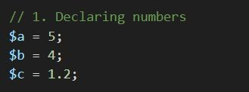
Operadors PHP
La declaració de variables numèriques no requereix de cometes dobles ni simples:
Les operacions aritmètiques bàsiques són:
echo $a + $b; echo $a - $b; echo $a * $b; echo $a / $b; echo $a % $b;

Slide 23
Operadors PHP
Assignació amb operadors matemàtics:
$a += $b; echo $a; : El valor de $a serà 9
$a -= $b; echo $a; : El valor de $a serà 1
$a *= $b; echo $a; : El valor de $a serà 20
$a /= $b; echo $a; : El valor de $a serà 1.25
$a %= $b; echo $a; : El valor de $a serà 1.
Operadors d’Increment i decrement:
echo $a++ . '<br>'; : El valor de $a serà 5
echo ++$a . '<br>'; : El valor de $a passa a ser 7
echo $a-- . '<br>'; : El valor de $a continuarà a 7 echo --$a . '<br>'; : El valor de $a passa a ser 5

Slide 24
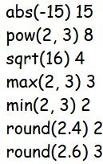
Operadors PHP
Funcions de comprovació:
echo is_float(1.25); // true echo is_integer(3.4);// false
echo is_numeric("3g.45"); // false
Funcions numèriques:
echo "abs(-15) " . abs(-15) . '<br>';
echo "pow(2, 3) " . pow(2, 3) . '<br>';
echo "sqrt(16) " . sqrt(16) . '<br>';
echo "max(2, 3) " . max(2, 3) . '<br>';
echo "min(2, 3) " . min(2, 3) . '<br>';
echo "round(2.4) " . round(2.4) . '<br>';
echo "round(2.6) " . round(2.6) . '<br>';

Slide 25
Cas pràctic 2 - Càlcul amb operadors
Objectiu:
Realitzar càlculs utilitzant operadors matemàtics.
Instruccions: Declara dues variables, $a amb valor 15 i $b amb valor 4. Realitza els càlculs següents:
Multiplica a per b i guarda el resultat en una nova variable c.
Incrementa c en 2.
Divideix c per b i guarda el resultat a d.
Mostra el valor final de d i comprova si és major o igual a 10.

Slide 26
Arrays PHP
Arrays indexats: Tenen índex numèrics i comencen des de zero.
// Create array
$fruits = ["Banana", "Apple", "Orange"];
$fruits = array ("Banana", "Apple", "Orange");
// Print the whole array echo '<pre>'; var_dump($fruits); // print_r echo '</pre>';
// Set element by index
$fruits[0] = "Peach";
// Get element by index
echo $fruits[1]; // Ens retorna el segon element

Slide 27
Arrays PHP
Arrays indexats:
// Append element
$fruits[] = 'Peach';
// Print the length of the array echo count($fruits);
// Add element at the end of the array array_push($fruits, 'Foo');
// Remove element from the end of the array array_pop($fruits);
// Add element at the beginning of the array array_unshift($fruits, 'Apple');
// Remove element from the beginning of the array array_shift($fruits);

Slide 28
Arrays PHP
Arrays associatius: Tenen índexs de tipus string i cada clau és única
$person = [ 'name' => 'Toni',
'surname' => 'Costa', 'age' => 30,
'hobbies' => ['Tennis', 'Video Games'],
];
// Get element by key echo $person['name'];
// Set element by key
$person['channel'] = 'TravelMedia';
// Modify element by key
$person['channel'] = 'TraversyMedia';

Slide 29
Arrays PHP
Arrays multidimensionals: Tenen un o més arrays
$personas = array(
array("Nombre" => "Juan", "Edad" => 25),
array("Nombre" => "María", "Edad" => 30)
);
Accés i modificació:
echo $personas[0]["Nombre"]; // Això imprimirà "Juan"
$personas[1]["Edad"] = 35; // Modifica l’edat de María
echo $personas[1]["Edad"]; // Això imprimirà 35

Slide 30
Cas pràctic 3 - Arrays indexats i associatius
Objectiu:
Treballar amb arrays i funcions d'array bàsiques.
Instruccions: Declara un array anomenat fruites amb els valors "Poma", "Plàtan" i "Cirera". Realitza les següents operacions:
Afegeix "Mango" al final de l’array.
Afegeix "Raïm" al principi de l'array.
Elimina l'últim element de l'array i després del primer.
Mostra la quantitat d'elements de l'array.

Slide 31
Operadors PHP
Operadors de comparació (valors i tipus de dades)
Els operadors de comparació són fonamentals per crear condicions en les estructures de control de flux. Permeten comparar valors i prendre decisions en funció dels resultats de les comparacions.
○ == Igualtat de valor (ex. 5 == '5' retorna true perquè compara només el valor).
○ === Igualtat estricta (valor i tipus) (ex. 5 === '5' retorna false perquè el tipus no és igual).
!= Diferència de valor (ex. 5 != '6' retorna true).
!== Diferència estricta (ex. 5 !== '5' retorna true perquè compara valor i tipus).
<, >, <=, >= Comparació numèrica i alfabètica.
<=> Operador "nave espacial" o "de tres vies" (retorna -1, 0 o 1 segons si el valor de l’esquerra és menor, igual o major que el de la dreta).

Slide 32
Operadors PHP
Operadors lògics (Combinació de Condicions)
Els operadors lògics permeten combinar múltiples condicions en una sola expressió, fent possible definir condicions complexes. Aquests operadors són útils en estructures if, while, o for quan es vol verificar més d’una condició alhora.
&&: I lògic (retorna true si ambdues condicions són true).
||: O lògic (retorna true si almenys una condició és true).
!: Negació lògica (inverteix el valor lògic).
and i or: Alternatives a && i || amb menor prioritat en la jerarquia de PHP.

Slide 33
Operadors PHP
Operadors ternaris
Els operadors ternaris ofereixen una manera compacta i ràpida d’executar operacions condicionals en una sola línia. Es poden veure com una alternativa curta a les estructures if-else, útil quan hi ha només una condició simple i dos resultats possibles.
Sintaxi
$variable = (condició) ? valor_si_cert : valor_si_fals; Exemple:
$edat = 20;
$missatge = ($edat >= 18) ? "Accés permès" : "Accés denegat"; echo $missatge; // Resultat: "Accés permès"

Slide 34
Estructures de control de flux
Sentències de presa de decisions:
if, else, elseif
switch
Bucles:
for
while
do… while
foreach

Slide 35
Sentències de presa de decisions
Sentències IF, ELSE, ELSEIF
Utilitzem if per comprovar una condició inicial, elseif per afegir condicions addicionals, i else
per cobrir qualsevol altre cas no contemplat.
if (condició) {
// Codi a executar si la condició és certa
} elseif (altra_condició) {
// Codi a executar si la segona condició és certa
} else {
// Codi a executar si cap condició anterior és certa
}

Slide 36
Sentències de presa de decisions
Sentència SWITCH
És més clar quan cal comparar una variable amb diversos valors possibles. És més eficient per a condicions simples on la variable només pot tenir un o uns valors concrets.
switch (variable) { case valor1:
// Codi a executar si variable és igual a valor1 break;
case valor2:
// Codi a executar si variable és igual a valor2 break;
default: // és opcional
// Codi a executar si cap cas és complert break;
}

Slide 37
Sentències de presa de decisions
Sentència SWITCH (Exemple)
$tipusUsuari = "premium";
switch ($tipusUsuari) { case "administrador":
echo "Benvingut administrador! Accés complet.<br>"; break;
case "premium":
echo "Benvingut usuari premium! Accés especial.<br>"; break;
default:
echo "Tipus d'usuari desconegut.<br>"; break;
}

Slide 38
Sentències de control de bucles
Sentència FOR
s’utilitza quan sabem el nombre exacte de vegades que volem executar el codi. for (inicialització; condició; increment) {
instrucció; // Codi a executar mentre la condició sigui certa
}
for (inicialització; condició; increment)
instrucció; // Codi a executar mentre la condició sigui certa
for (inicialització; condició; increment):
instrucció; // Codi a executar mentre la condició sigui certa endfor;

Slide 39
Sentències de control de bucles
Sentència FOR (Exemple)
$num = 5;
echo "Taula de multiplicar del $num:<br>"; for ($i = 1; $i <= 10; $i++) {
echo "$num x $i = " . ($num * $i) . "<br>";
}
for ($i = 1; $i <= 10; $i++)
echo "$num x $i = " . ($num * $i) . "<br>";
for ($i = 1; $i <= 10; $i++):
echo "$num x $i = " . ($num * $i) . "<br>"; endfor;

Slide 40
Sentències de control de bucles
Sentència WHILE
És útil quan no sabem quantes vegades es complirà la condició i volem que el codi s’executi mentre la condició sigui certa.
while (condició) {
// Codi a executar mentre la condició sigui certa
}
Exemple:
$inici = 10;
while ($inici > 0) { echo "$inici<br>";
$inici--;
}
echo "Temps esgotat!";

Slide 41
Sentències de control de bucles
Sentència DO… WHILE
S'assegura que el codi s'executi almenys una vegada, independentment de si la condició és certa.
do {
// Codi a executar almenys una vegada
} while (condició);

Slide 42
Sentències de control de bucles
Sentència FOREACH
És ideal per recórrer arrays i treballar amb cada element. La relació és tanta que, si utilitzem un tipus de dada que no sigui un array, ens donarà error.
foreach ($array as $valor) {
// Codi a executar per cada element de l'array
}
foreach ($array as $clau => $valor) {
// Codi a executar per cada element de l'array
}

Slide 43
Sentències de control de bucles
Sentència FOREACH (Exemple)
$notes = [4, 7, 3, 6, 5, 8, 9, 2, 7, 10];
$aprovats = 0;
$suspensos = 0;
foreach ($notes as $nota) { if ($nota >= 5) {
$aprovats++;
} else {
$suspensos++; }
}
echo "Nombre d’aprovats: $aprovats<br>"; echo "Nombre de suspensos: $suspensos";

Slide 44
Funcions PHP
Què són les funcions?
Una funció és un conjunt d'instruccions que es poden utilitzar repetidament en un programa.
És per això que aquest conjunt d'instruccions s'agrupen en una funció.
Una funció s'executarà mitjançant una crida a la funció.
PHP té les seves funcions integrades (predefinides) i, a més, es poden crear funcions personalitzades.

Slide 45
Funcions PHP
Com es crea una funció?
Una declaració de funció definida per l'usuari comença amb la paraula clau function, seguida del nom de la funció:
function myMessage() { echo "Hello world!" ;
}
Nota: el nom d'una funció ha de començar amb una lletra o un guió baix. Els noms de les funcions NO distingeixen entre majúscules i minúscules.
Consell: Donar un nom a la funció que reflecteixi el que fa la funció!

Slide 46
Funcions PHP
Com es crida una funció?
Per cridar la funció, només cal escriure el seu nom seguit de parèntesis ():
function myMessage() { echo "Hello world!" ;
}
myMessage();
En l’exemple, es crea una funció anomenada myMessage().
La clau d'obertura { indica l'inici del codi de funció, i la clau de tancament } indica el final de la funció.
La funció mostra "Hello World!".

Slide 47
Funcions PHP
Arguments de la funció PHP (I)
La informació es pot passar a les funcions mitjançant arguments. Un argument és com una variable.
Els arguments s'especifiquen després del nom de la funció, dins dels parèntesis.
Es poden afegir tants arguments com es vulgui, s’han de separar amb una coma.
L'exemple següent té una funció amb un argument ($name). Quan es crida la funció, també es passa un nom, p. ex. ("Jani"), i el nom s'utilitza dins de la funció, que genera diversos noms diferents, però un cognom igual:
function familyName($name) { echo "$name Refsnes.<br>";
}
familyName("Jani"); familyName("Hege"); familyName("Stale");

Slide 48
Funcions PHP
Arguments de la funció PHP (II)
L'exemple següent té una funció amb dos arguments ($name, $year):
function familyName ($name, $year) {
echo "$name Refsnes. Born in $year <br>";
}
familyName ("Hege", "1975");
familyName ("Stale", "1978");
familyName ("Kai Jim", "1983");
Resultat esperat:
Hege Refsnes. Born in 1975 Stale Refsnes. Born in 1978 Kai Jim Refsnes. Born in 1983

Slide 49
Funcions PHP
Valors d’arguments predeterminats
Es pot fer servir un paràmetre predeterminat.
En aquests casos, quan es crida la funció sense arguments, aquesta pren el valor per defecte com a argument
function setHeight($minheight = 50) { echo "The height is : $minheight <br>";
}
setHeight(350);
setHeight(); // will use the default value of 50 setHeight(135);
setHeight(80);

Slide 50
Funcions PHP
Valors de retorn
Per permetre que una funció retorni un valor, s’ha d’utilitzar la paraula return.
function sum($x, $y) {
$z = $x + $y; return $z;
}
echo "5 + 10 = " . sum(5, 10) . "<br>";
echo "7 + 13 = " . sum(7, 13) . "<br>"; echo "2 + 4 = " . sum(2, 4);

Slide 51
Funcions PHP
Nombre variable d’arguments (I)
En utilitzar l'operador … davant del paràmetre de funció, la funció accepta un nombre desconegut d'arguments.
Això també s'anomena funció variàdica.
L'argument de la funció variàdica es converteix en una matriu.
function sumMyNumbers(...$x) {
$n = 0;
$len = count($x);
for($i = 0; $i < $len; $i++) {
$n += $x[$i];
}
return $n;
}
$a = sumMyNumbers(5, 2, 6, 2, 7, 7);
echo $a;

Slide 52
Funcions PHP
Nombre variable d’arguments (II)
En cas de funcions amb dos o més arguments, només es pot tenir un argument amb longitud variable, i aquest ha de ser l'últim argument.
function myFamily($lastname, ...$firstname) {
$txt = "";
$len = count($firstname); for($i = 0; $i < $len; $i++) {
$txt = $txt."Hi, $firstname[$i] $lastname.<br>";
}
return $txt;
}
$a = myFamily("Doe", "Jane", "John", "Joey"); echo $a;
Tenir l' operador … en el primer dels dos arguments, generarà un error:
function myFamily(...$firstname, $lastname) {

Slide 53
Funcions PHP
Suggeriment de tipus dels arguments
PHP és un llenguatge de tipatge dinàmic (associa automàticament un tipus de dades a la variable, en funció del seu valor).
A PHP s’han afegit les declaracions de tipus, podent especificar el tipus de dades esperat en declarar una funció
Si s’afegeix la declaració strict, generarà un "Error fatal" si el tipus de dades no coincideix.
<?php
declare(strict_types=1); // strict requirement function addNumbers(int $a, int $b) {
return $a + $b;
}
echo addNumbers(5, "5 days");
?>

Slide 54
Funcions PHP
Suggeriment de tipus per al valor de retorn
Per especificar el tipus d'un valor de retorn per a una funció, afegiu el tipus després de la capçalera de la funció com aquesta:
function my_function(type $param1, type $param2, ...) : type
Exemple en que es defineix la funció add() que accepta dos nombres enters i retorna un nombre enter:
function add(int $x, int $y): int
{
return $x + $y;
}
echo add(10, 20);

Slide 55
Funcions PHP
Funcions dinàmiques
Les funcions dinàmiques permeten cridar funcions a través d'una variable que conté el nom de la funció.
S’assigna el nom de la funció a una variable (nom exacte d'una funció existent).
function sumar($a, $b) { return $a + $b;
}
function restar($a, $b) { return $a - $b;
}
$operacio = "sumar"; // Variable que conté el nom de la funció a executar
// Crida dinàmica
$resultat = $operacio(5, 3); // Equival a cridar sumar(5, 3) echo $resultat; // Sortida: Resultat: 8

Slide 56
Funcions PHP
Funcions predefinides
PHP ofereix una àmplia varietat de funcions predefinides.
Aquestes funcions estan organitzades per categories o tipus, segons la seva funcionalitat.
Els tipus més comuns són:
Funcions de cadenes de text
Funcions de gestió d'arrays
Funcions matemàtiques
Funcions de data i hora
Funcions de fitxers
Funcions de validació i seguretat
Funcions de xarxes

Slide 57
Funcions PHP
Funcions predefinides: Cadenes de text
Permeten manipular i processar cadenes de text. Alguns exemples són:
strlen($cadena): Retorna la longitud d'una cadena.
str_replace($cerca, $substituir, $cadena): Substitueix parts d'una cadena.
strpos($cadena, $buscar): Retorna la posició d'una subcadena dins d'una cadena.
trim($cadena): Elimina espais en blanc al principi i al final d’una cadena.
$text = " Hola món! ";
$net = trim($text);
echo strlen($net); // Sortida: 9 (sense els espais inicials i finals)
$original = "PHP és fantàstic!";
echo str_replace("fantàstic", "increïble", $original); // Sortida: PHP és increïble!

Slide 58
Funcions PHP
Funcions predefinides: Gestió d’arrays
Permeten treballar amb llistes de dades. Alguns exemples són:
count($array): Retorna el nombre d’elements d’un array.
array_push($array, $valor): Afegeix un element al final de l'array.
array_pop($array): Elimina i retorna l’últim element de l’array.
sort($array): Ordena un array en ordre ascendent.
$fruites = ["Poma", "Plàtan", "Raïm"];
array_push($fruites, "Maduixa"); print_r($fruites);
sort($fruites);
print_r($fruites); // Sortida: Array ( [0] => Maduixa, [1] => Plàtan, [2] => Poma, [3] => Raïm )

Slide 59
Funcions PHP
Funcions predefinides: Matemàtiques
Permeten la resolució de càlculs i operacions matemàtiques. Alguns exemples són:
abs($valor): Retorna el valor absolut.
round($valor, $precisio): Arrodoneix un nombre a la precisió indicada.
rand($min, $max): Genera un nombre aleatori entre un mínim i un màxim.
sqrt($valor): Retorna l’arrel quadrada d’un nombre.
$nombre = -15;
echo abs($nombre); // Sortida: 15
$aleatori = rand(1, 100);
echo "Nombre aleatori: $aleatori"; // Sortida: Nombre aleatori: (un nombre entre 1 i 100)

Slide 60
Funcions PHP
Funcions predefinides: Data i hora
Permeten la gestió de dates i hores. Alguns exemples són:
date($format): Aquesta funció retorna una cadena que representa la data/hora actual, formatada segons el format especificat.
time(): Retorna el temps actual en segons des del 1 de gener de 1970.
strtotime($string): Converteix una cadena de text a timestamp.
echo date("Y-m-d H:i:s"); // Sortida: Data i hora actual (ex: 2024-11-12 14:30:45)
$actual = time();
echo "Timestamp actual: $actual"; // Sortida: 1732030446 (pot variar)
$timestamp = strtotime("next Monday");
echo date("Y-m-d", $timestamp); // Sortida: Data del proper dilluns

Slide 61
Funcions PHP
Funcions predefinides: Fitxers
Permeten la gestió de fitxers i directoris. Alguns exemples són:
file_get_contents($nomFitxer): Llegeix el contingut d’un fitxer.
file_put_contents($nomFitxer, $contingut): Escriu contingut en un fitxer.
unlink($nomFitxer): Esborra un fitxer.
fopen($nomFitxer, $mode): Obre un fitxer en un mode específic (r, w, etc.).
$fitxer = "exemple.txt"; file_put_contents($fitxer, "Hola, món!\n");
$contingut = file_get_contents($fitxer); echo $contingut; // Sortida: Hola, món!

Slide 62
Funcions PHP
Funcions predefinides: Validació i Seguretat
Ajuden a validar dades i assegurar que són segures. Alguns exemples són:
filter_var($valor, $filtre): Valida dades segons el filtre especificat (correus, URLs, etc.).
htmlspecialchars($cadena): Escapa caràcters especials per prevenir XSS.
password_hash($contrasenya, PASSWORD_DEFAULT): Crea un hash segur d'una contrasenya.
password_verify($contrasenya, $hash): Verifica una contrasenya amb el hash generat.
$email = "exemple@correu.com";
if (filter_var($email, FILTER_VALIDATE_EMAIL)) { echo "El correu electrònic és vàlid.";
} else {
echo "El correu electrònic no és vàlid.";
}

Slide 63
Funcions PHP
Funcions predefinides: Xarxes
Tenen relació amb connexions a la xarxa o recuperació de dades. Alguns exemples són:
get_headers($url): Retorna els encapçalaments HTTP d’una URL.
fsockopen($host, $port): Obre una connexió de xarxa.
$url = "https://www.google.com";
$headers = get_headers($url);
print_r($headers); // Mostra els encapçalaments HTTP de la URL

Slide 64
Variables superglobals
Què són les variables superglobals?
Les superglobals són arrays predefinits accessibles des de qualsevol punt del codi (funcions, classes, scripts, etc.).
No és necessari fer servir la paraula reservada global per accedir a elles.
Aquestes variables contenen informació útil del servidor, del client i del sistema, i són fonamentals per treballar amb aplicacions web.

Slide 65
Variables superglobals
Quines són les variables superglobals?
En PHP existeixen diverses variables predefinides que es consideren superglobals, que són:
$_GET
$_POST
$_REQUEST
$_SERVER
$_FILES
$_ENV
$_COOKIE
$_SESSION

Slide 66
Variables superglobals
$_GET
És un array associatiu que s’utilitza per recopilar dades d’un formulari HTML amb method =”get” enviats en la URL.
Quan un usuari envia un formulari amb el mètode GET, les dades del formulari que s’envien al servidor estan disponibles a la variable $_GET.
Qualsevol cosa que s'enviï com a part de la cadena de consulta d'URL estarà disponible a la variable superglobal $_GET.

Slide 67
Variables superglobals
$_GET (Exemple)
fitxer get_url.php
echo '<a href="get_url2.php?nom=Joan&edat=30">Envia dades</a>';
fitxer get_url2.php
if (isset($_GET['nom']) && isset($_GET['edat'])) {
} else {
echo "No s'han rebut dades.";
}

Slide 68
Variables superglobals
$_POST
És un array associatiu que s’utilitza per recopilar dades després d’enviar un formulari HTML amb method =”post”.
Aquest mètode és més segur que GET per enviar informació sensible, ja que no mostra les dades a l'URL.
Les dades POST del formulari estaran disponibles com a part del cos de la sol·licitud.

Slide 69
Variables superglobals
$_POST (Exemple)
fitxer post_form.html
<form action="post_processar.php" method="POST">
<input type="text" name="nom" placeholder="Nom">
<input type="number" name="edat" placeholder="Edat">
<button type="submit">Envia</button>
</form>;
fitxer post_processar.php
if ($_SERVER['REQUEST_METHOD'] == 'POST') {
$nom = $_POST['nom'];
$edat = $_POST['edat']; echo "Nom: $nom<br>"; echo "Edat: $edat";
}

Slide 70
Variables superglobals
$_REQUEST
És un array associatiu que recull dades enviades a través de formulari (mètodes GET i POST) o a través de URL (mètode GET)
Combina les superglobals $_GET i $_POST
És útil per accedir a les dades sense saber exactament d'on provenen, però no es recomana pel risc de barrejar mètodes.

Slide 71
Variables superglobals
$_REQUEST (Exemple)
<html>
<body>
<form method="post" action="<?php echo $_SERVER['PHP_SELF'];?>"> Name: <input type="text" name="fname">
<input type="submit">
</form>
<?php
if ($_SERVER["REQUEST_METHOD"] == "POST") {
$name =($_REQUEST['fname']); if (empty($name)) {
echo "Name is empty";
} else { echo $name;
}
}
?>
</body>
</html>

Slide 72
Variables superglobals
$_SERVER
És un array associatiu que conté informació del servidor web i de l’entorn d’execució de l’script, com per exemple l’adreça IP del servidor o del nom de l’arxiu en execució.
La informació de $_SERVER es pot utilitzar per millorar la seguretat del lloc, per fer un seguiment de les visites i per ajustar el comportament de l'script segons l'entorn.
$_SERVER [ 'PHP_SELF' ]: Retorna el nom del fitxer de l'script que s'està executant
$_SERVER[‘HTTP_HOST’]: Conté el nom del host del servidor que s’està executant
$_SERVER[‘SERVER_ADDR’]: Conté l'adreça IP del servidor.
$_SERVER[‘REMOTE_ADDR’]: Conté l'adreça IP del client que està fent la sol·licitud.

Slide 73
Variables superglobals
$_FILES
S'utilitza per gestionar fitxers carregats a través de formularis.
La informació dels arxius que es carreguen s’assignarà a la variable superglobal
$_FILES
Es tracta d’un array bidimensional que conté els atributs name, type, size, tmp_name (ruta de l’arxiu en el servidor) i error (en cas d’error en la càrrega de l’arxiu)

Slide 74
Variables superglobals
$_ENV
Conté totes les variables d'entorn del servidor i les específiques configurades al fitxer .env
Depenent del servidor, les variables d'entorn disponibles poden incloure configuracions del sistema, rutes del servidor i altres variables rellevants per a l'execució de l'script.
Les variables d'entorn permeten que un sistema operatiu o servidor proporcioni informació rellevant a l'script PHP sense necessitat que aquesta passi explícitament.
foreach ($_ENV as $clave => $valor) { echo $clave . " => " . $valor . "<br>";
}

Slide 75
Variables superglobals
$_SESSION
Emmagatzema dades de sessió que es mantenen durant la navegació del mateix usuari.
Una sessió és una manera d'emmagatzemar informació (en variables) per utilitzar-la en diverses pàgines.
A diferència d'una cookie, la informació no s'emmagatzema a l'ordinador de l'usuari.

Slide 76
Variables superglobals
$_COOKIE
Conté les cookies que han estat emmagatzemats al navegador de l'usuari pel servidor.
Una cookie és un fitxer de text petit que guarda el dispositiu de l'usuari i s'envia al servidor amb cada petició posterior.
Les cookies es fan servir principalment per:
Emmagatzemar informació de sessió: Com preferències d'usuari, idioma o autenticació.
Fer un seguiment del comportament de l'usuari: Com el recordatori de productes al carretó de la compra.

Slide 77
Variables superglobals
Com funciona $_COOKIE?
Quan una cookie és establerta pel servidor, el navegador l'envia automàticament amb cada petició HTTP.
A l’array associatiu $_COOKIE cada clau és el nom del cookie i el valor és el contingut del cookie.
La creació de cookies es fa mitjançant la funció:
setcookie('nom_cookie', 'valor_cookie', time() + 3600);
S’accedeix a la cookie a través de:a funció:
echo $_COOKIE['nom_cookie'];

Slide 78
Variables superglobals
$_COOKIE (Exemple)
<?php
// Crear una cookie que expira en una hora setcookie('usuari', 'Joan', time() + 3600);
// Comprovar si la cookie existeix i mostrar-ne el valor if (isset($_COOKIE['usuari'])) {
echo "Hola, " . $_COOKIE['usuari'] . "! El cookie està actiu.";
} else {
echo "El cookie no està configurat.";
}
?>

Slide 79
Introducció
A les pàgines web actuals, els clients (també anomenats navegadors) no només obtenen un element HTML del servidor, sinó que també envien informació.
La informació que envien pot ser:
El text de cerca que l'usuari ha escrit al motor de cerca
El contingut dels formularis
Aplicar filtres per restringir o ordenar els productes d'una botiga online segons criteris específics
Ordenar els resultats mostrats a la pàgina d'acord amb un criteri específic
Per enviar certs tipus d'informació al servidor, el protocol HTTP proporciona diferents mètodes de petició.
Els mètodes GET i POST són dues de les eines fonamentals que defineixen la comunicació entre el client i el servidor dins del protocol HTTP.

Slide 80
Protocol HTTP
HTTP és un protocol sense estat (stateless) que regula l'intercanvi de dades entre el client (navegador) i el servidor. És el protocol de comunicació principal d'Internet, basat en un model client-servidor.
Què vol dir protocol sense estat?
Cada sol·licitud realitzada pel client al servidor és independent de les altres, i el servidor no recorda cap informació sobre les peticions anteriors un cop es completa una petició.
El servidor no guarda cap "memòria" sobre l'estat de la connexió després de completar la resposta.
Cada vegada que un client fa una sol·licitud a un servidor, aquesta es materialitza mitjançant un mètode HTTP que dicta el propòsit de la comunicació.

Slide 81
Estructura dels missatges HTTP
Els missatges HTTP poden ser:
Peticions dels clients (request): Sol·licituds enviades al servidor.
Respostes dels servidors (response): Respostes del servidor al client.

Slide 82
Sol·licitud HTTP (Request)
Estructura d’una petició
GET /index.html HTTP/1.1 Host: www.example.com User-Agent: Mozilla/5.0 Accept: text/html
Línia de petició: GET /index.html HTTP/1.1 indica el mètode, la ruta i la versió d'HTTP.
Capçaleres: Proporcionen metadades (Host, User-Agent, Accept, etc.).
Cos (body): Utilitzat només amb alguns mètodes com POST.

Slide 83
Resposta HTTP (Response)
Estructura d’una resposta
HTTP/1.1 200 OK
Content-Type: text/html Content-Length: 349
Date: Mon, 26 Nov 2024 12:00:00 GMT
Línia d’estat: Indica el protocol, codi d’estat i descripció (200 OK).
Capçaleres: Conté informació com el tipus de contingut, data, etc.
Cos (body): El contingut de la resposta (HTML, JSON, etc.).

Slide 84
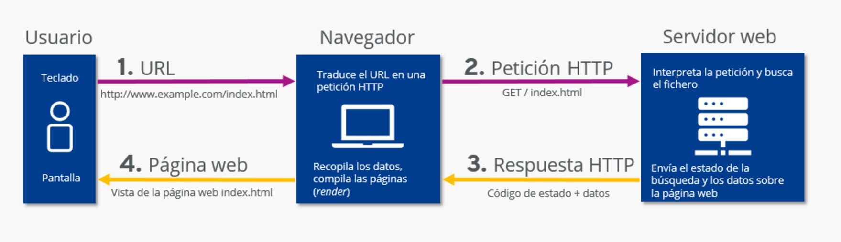
Procés de comunicació HTTP

Slide 85
Per què es fa servir HTTP?
Quan es va crear, el protocol HTTP només servia per sol·licitar documents HTML a un servidor web.
Actualment, en canvi, es fa servir amb gran varietat de fins:
Els navegadors usen HTTP per sol·licitar qualsevol tipus de fitxer de text o de vídeo.
Els programes d'aplicació utilitzen HTTP per carregar fitxers i actualitzacions.
L'API basada en REST és una solució que utilitza HTTP per controlar serveis web.
Les operacions d'accés a bases de dades a la web.

Slide 86
Capçaleres: Peticions i Respostes
Les capçaleres HTTP són elements clau en les comunicacions client-servidor.
Proporcionen metadades sobre la petició o la resposta HTTP, com el tipus de contingut, codificació, durada de la resposta, i molt més.
Les capçaleres enviades pel client cap al servidor (peticions) inclouen informació com el tipus de contingut acceptat, el navegador utilitzat (User-Agent), i les cookies.
Les capçaleres enviades pel servidor cap al client (respostes) inclouen informació com l'estat de la resposta, el tipus de contingut retornat (Content-Type), i la durada de la cache (Cache-Control).

Slide 87
Capçaleres: Peticions i Respostes
Exemple: Obtenir les capçaleres de resposta d’una URL
La funció get_headers() en PHP permet obtenir les capçaleres d’una resposta HTTP des d’una URL.
<?php
$url = "https://www.example.com"; // URL de prova
$headers = get_headers($url, 1); // Obtenim només les capçaleres (1 inclou un array associatiu)
echo "<h3>Capçaleres de la URL:</h3>"; foreach ($headers as $clau => $valor) {
if (is_array($valor)) { // Si hi ha múltiples valors per una clau (ex: Set-Cookie) echo "<strong>$clau:</strong> " . implode(", ", $valor) . "<br>";
} else {
echo "<strong>$clau:</strong> $valor<br>";
}
}

Slide 88
Resultats de les Peticions
Els codis d'estat HTTP indiquen el resultat d’una petició al servidor.
Formen part de les capçaleres de resposta i permeten al client saber si la petició s’ha completat correctament, si hi ha hagut un error…
Categories principals de codis d'estat:
2xx (Èxit): Indica que la petició s’ha completat amb èxit.
200 OK: Petició completada correctament.
3xx (Redireccions): Indica que cal prendre accions addicionals per completar la petició.
301 Moved Permanently: El recurs s’ha mogut de manera permanent.
4xx (Errors del client): Indica que hi ha hagut un problema amb la petició enviada pel client.
404 Not Found: El recurs sol·licitat no existeix.
5xx (Errors del servidor): Indica que el servidor ha experimentat un error.
500 Internal Server Error: Hi ha hagut un error general al servidor.

Slide 89
Funcions PHP gestió capçaleres HTTP
PHP inclou funcions per treballar amb capçaleres, tant per obtenir-les com per establir-les.
Obtenir capçaleres
La funció getallheaders() permet accedir a totes les capçaleres enviades en una petició HTTP:
<?php
$capçaleres = getallheaders(); // Obtenim les capçaleres echo "<h3>Totes les capçaleres de la petició:</h3>"; foreach ($capçaleres as $clau => $valor) {
echo "<strong>$clau:</strong> $valor<br>";
}
Establir capçaleres
La funció header() permet definir capçaleres personalitzades a les respostes HTTP

Slide 90
HTTP i els mètodes GET i POST
Els mètodes HTTP, tant GET i POST, són accions definides pel protocol HTTP per interactuar amb els recursos d’un servidor.
Aquests mètodes dicten el propòsit de la sol·licitud: obtenir informació, enviar dades, modificar recursos, etc.
GET i POST són els dos mètodes més utilitzats en aplicacions web, especialment per:
Obtenir dades d’un servidor (GET).
Enviar dades al servidor (POST).
Són casos d’ús típics d’aquests dos mètodes:
GET: Cerca a Google, carregar pàgines, navegar entre seccions.
POST: Formularis de registre, enviament de comentaris, pujada de fitxers.

Slide 91
Mètode GET
Definició:
GET s'utilitza per passar informació des de la plana origen o obtenir informació o recursos d'un servidor en la plana destí.
Les dades enviades (si n'hi ha) s'inclouen a la URL com a paràmetres de consulta.
Exemple: Accedir a una pàgina web o buscar informació.
Característiques:
Les dades són visibles a l'URL (ex.: example.com?page=1).
Limitació en la mida de les dades enviades.
No es recomana per dades sensibles (ex.: contrasenyes).

Slide 92
Passar informació amb el mètode GET
Amb el mètode GET, en la barra d’adreces del navegador, després de l’adreça que estem sol·licitant, podem veure el nom de les variables que rep la plana i el valor de cada variable.
Exemple 1:
En el següent exemple, es crida a exemple1.php i se li passa la variable var1 amb valor igual a 3 i la variable var2 amb valor igual a 25
http:\\localhost\exemple1.php?var1=3&var2=25
Exemple 2:
Es crida a exemple2.php i se li passa la variable var1 amb valor igual a “Aixo es un string”
http:\\localhost\plana.php?var1=aixo+es+un+string

Slide 93
Passar informació mètode GET
Per implementar amb PHP aquest pas d’informació amb el mètode GET, podem escollir 2 opcions:
A través d’un enllaç (link) utilitzant l’etiqueta <a href> d’HTML
Exemple 3: link.php
<?php
$var1="Aixo es un string";
echo "<a href=\"plana.php?var1=$var1\"> Anar a plana.php </a>";
?>
A través de formularis

Slide 94
Passar informació mètode GET
Paràmetres de la URL:
El caràcter ? serveix per separar l’adreça web de les variables
El caràcter = serveix per indicar el valor de la variable
El caràcter & serveix per indicar que passem una altre variable
Els caràcters + o % s’utilitzen per substituir els espais en blanc en variables de tipus string (cal utilitzar les funcions urlencode(...) i urldecode(...))
Observacions sobre el mètode GET:
És pràctic passar les variables a través d’un enllaç (a href) sense haver d’utilitzar formularis.
Mètode poc segur, ja que les dades estan a la vista de tothom. No és recomanable passar informació confidencial ni contrasenyes.

Slide 95
Rebre informació mètode GET
$_GET és un array associatiu que conté totes les variables que rep una plana php a través del mètode GET.
El nom de la variable que s’envia és l’índex de l’array associatiu $_GET i el seu valor està emmagatzemat en aquella casella de l’array.
Exemple 4: plana.php
<?php
$dada=$_GET[“var1”];
echo “La variable que rebem val: $dada”;
?>

Slide 96
Mètode POST
Definició:
POST s'utilitza per enviar dades al servidor.
Les dades s'inclouen al cos de la petició, no a l'URL.
Característiques:
Les dades no són visibles a l'URL (més segures que GET).
No hi ha límit teòric en la mida de les dades.
Ideal per dades sensibles (ex.: contrasenyes, formularis de registre).

Slide 97
Passar informació mètode POST
Per passar informació a través d’aquest mètode és obligatori utilitzar els formularis d’HTML
.Cada element del formulari s’envia en forma de variable.
Exemple 5: formulari_post.php
<form name=”f1” action=”planadesti.php” method=post> NOM: <input name=”nom” type=”text”>
COGNOM: <input name=”cognom” type=”text”> EMAIL: <input name=”email” type=”text”>
<input type=”submit” value=”enviar”>
</form>
Observacions:
Enviem a planadesti.php, 3 variables: nom, cognom i email.
Si canviem POST per GET en la propietat method, estarem enviant les dades via GET i per tant les veurem en la URL del navegador.

Slide 98
Rebre informació mètode POST
Cada element d’un formulari HTML d’una plana origen es pot recollir a la plana destí.
L’array $_POST és un array associatiu que conté totes les dades que s’envien a través del formulari pel mètode POST.
El nom de cada element del formulari que s’envia és un índex de l’array associatiu $_POST i el seu valor està emmagatzemat en aquella casella de l’array.
Exemple 6: planadesti.php
<?php
echo “NOM: “.$_POST[“nom”];
echo “COGNOM: “.$_POST[“cognom”]; echo “EMAIL: “.$_POST[“email”];
?>
Observació: Rebem 3 variables pel mètode POST: nom, cognom i email

Slide 99
Funcions relacionades POST i GET
Validació de dades amb isset() i empty()
Aquestes funcions són essencials per comprovar si els camps han estat enviats i no estan buits.
if (isset($_POST['nom']) && !empty($_POST['nom'])) {
echo "Hola, " . htmlspecialchars($_POST['nom']) . "!";
} else {
echo "El camp 'nom' és obligatori.";
}
Filtrat i validació de dades amb filter_input()

Slide 100
Funcions relacionades POST i GET
Filtrat i validació de dades amb filter_input()
Permet validar i filtrar dades directament des de $_GET o $_POST.
$email = filter_input(INPUT_POST, 'email', FILTER_VALIDATE_EMAIL); if ($email) {
echo "El teu correu és: $email";
} else {
echo "El correu no és vàlid.";
}

Slide 101
Funcions relacionades POST i GET
Validació avançada amb preg_match()
Permet validar dades amb expressions regulars, útil per formats específics (e.g., telèfons).
$telefon = $_POST['telefon'];
if (preg_match('/^\d{9}$/', $telefon)) { echo "Telèfon vàlid: $telefon";
} else {
echo "Telèfon no vàlid.";
}

Slide 102
EXEMPLES PRÀCTICS SUPERGLOBALS
$_GET
get_url.php
<?php
echo '<a href="get_url2.php?nom=Joan&edat=30">Envia dades</a>';
?>
get.url2.php
<?php
if (isset($_GET['nom']) && isset($_GET['edat'])) {
$nom = $_GET['nom']; //Assigna el valor de l'etiqueta 'nom' a $nom
$edat = $_GET['edat']; //Assigna el valor de l'etiqueta 'edat' a
$edat
echo "Nom: $nom<br>"; //Mostra el valor assignat a la variable $nom echo "Edat: $edat<br>"; //Mostra el valor assignat a la variable
$nom
print_r($_GET);
} else {
echo "No s'han rebut dades.";
}
?>
get_form.html
<form action="post_processar.php" method="GET">
<input type="text" name="nom" placeholder="Nom">
<input type="number" name="edat" placeholder="Edat">
<button type="submit">Envia</button>
</form>
get_processar.php
<?php
if ($_SERVER['REQUEST_METHOD'] === 'GET') {
$nom = $_GET['nom'];
$edat = $_GET['edat']; echo "Nom: $nom<br>";
echo "Edat: $edat<br>"; print_r($_GET);
}

Slide 103
$_POST
post _form.html
<form action="post_processar.php" method="POST">
<input type="text" name="nom" placeholder="Nom">
<input type="number" name="edat" placeholder="Edat">
<button type="submit">Envia</button>
</form>
post_processar.php
<?php
if ($_SERVER['REQUEST_METHOD'] === 'POST') {
$nom = $_POST['nom'];
$edat = $_POST['edat']; echo "Nom: $nom<br>";
echo "Edat: $edat<br>"; print_r($_POST);
}
$_REQUEST
request_form.html
<!DOCTYPE html>
<html lang="ca">
<head>
<meta charset="UTF-8">
<meta name="viewport" content="width=device-width, initial-scale=1.0">
<title>Exemple amb $_REQUEST</title>
</head>
<body>
<h1>Exemple d'ús de $_REQUEST</h1>
<form action="request_processar.php" method="POST">
<label for="nom">Nom:</label>
<input type="text" id="nom" name="nom"><br><br>
<label for="edat">Edat:</label>
<input type="number" id="edat" name="edat"><br><br>
<button type="submit">Enviar amb POST</button>
</form>
<form action="request_processar.php" method="GET">
<button type="submit" name="nom" value="Usuari GET">Enviar amb GET</button>
</form>
</body>
</html>

Slide 104
request_processar.php
<!DOCTYPE html>
<html lang="ca">
<head>
<meta charset="UTF-8">
<meta name="viewport" content="width=device-width, initial-scale=1.0">
<title>Processar dades amb $_REQUEST</title>
</head>
<body>
<h1>Resultat de les dades enviades</h1>
<?php
if (!empty($_REQUEST)) {
echo "<p><strong>Dades rebudes:</strong></p>"; echo "<ul>";
echo "El contingut de \$_REQUEST és: " . print_r($_REQUEST, true) . "<br>";
echo "El contingut de \$_POST és: " . print_r($_POST, true) .
"<br>";
echo "El contingut de \$_GET és: " . print_r($_GET, true) .
"<br>";
echo "<br>";
foreach ($_REQUEST as $clau => $valor) {
echo "<li><strong>" . $clau . ":</strong> " . $valor .
"</li>";
}
echo "</ul>";
} else {
echo "<p>No s'han rebut dades.</p>";
}
?>
</body>
</html>

Slide 105
$_SERVER
server_practic.php
<?php
// Detectar i convertir IPv6 a IPv4 si és necessari
$ip_real = $_SERVER['REMOTE_ADDR'] === '::1' ? '127.0.0.1' :
$_SERVER['REMOTE_ADDR'];
// Bloquejar una adreça IP específica
$ip_bloquejada = '127.0.0.2';
if ($ip_real === $ip_bloquejada) {
die('La teva adreça IP està bloquejada.');
}
// Seguiment de visites (exemple bàsic)
$visitant = [
'IP' => $ip_real,
'Agent Usuari' => $_SERVER['HTTP_USER_AGENT'], 'Hora' => date('Y-m-d H:i:s'),
'Pàgina Visitada' => $_SERVER['SCRIPT_NAME']
];
file_put_contents('log_visites.txt', print_r($visitant, true), FILE_APPEND);
// Ajustar l'script segons el navegador
$navegador = $_SERVER['HTTP_USER_AGENT'];
if (strpos($navegador, 'Firefox') !== false) {
$missatge = 'Benvingut, usuari de Firefox!';
} elseif (strpos($navegador, 'Edg') !== false) {
$missatge = 'Hola, usuari de Edge!';
} else {
$missatge = 'Benvingut al nostre lloc!';
}
?>
<!DOCTYPE html>
<html lang="ca">
<head>
<meta charset="UTF-8">
<meta name="viewport" content="width=device-width, initial-scale=1.0">
<title>Exemple $_SERVER</title>
</head>
<body>
<h1>Exemple de Seguretat i Seguiment amb $_SERVER</h1>
<p><?php echo $missatge; ?></p>
<p>La teva adreça IP és: <?php echo htmlspecialchars($ip_real);
?></p>
</body>
</html>

Slide 106
$_FILE
file_upload.php
<!DOCTYPE html>
<html lang="ca">
<head>
<meta charset="UTF-8">
<meta name="viewport" content="width=device-width, initial-scale=1.0">
<title>Pujar Fitxer</title>
</head>
<body>
<h1>Pujar un Fitxer</h1>
<form action="file_process.php" method="POST" enctype="multipart/form-data">
<label for="fitxer">Selecciona un fitxer:</label>
<input type="file" id="fitxer" name="fitxer"><br><br>
<button type="submit">Pujar</button>
</form>
</body>
</html>
file_process.php
<!DOCTYPE html>
<html lang="ca">
<head>
<meta charset="UTF-8">
<meta name="viewport" content="width=device-width, initial-scale=1.0">
<title>Resultat de la Pujada</title>
</head>
<body>
<h1>Resultat de la Pujada</h1>
<?php
// Comprova si s'ha pujat un fitxer
if (isset($_FILES['fitxer']) && $_FILES['fitxer']['error'] === UPLOAD_ERR_OK) {
// Obtenim informació del fitxer
$nom_fitxer = $_FILES['fitxer']['name'];
$mida_fitxer = $_FILES['fitxer']['size'];
$tipus_fitxer = $_FILES['fitxer']['type'];
$ubicacio_temporal = $_FILES['fitxer']['tmp_name'];
// Mostrem la informació
echo "<p><strong>Nom del fitxer:</strong> $nom_fitxer</p>";

Slide 107
echo "<p><strong>Mida del fitxer:</strong> $mida_fitxer
bytes</p>";
echo "<p><strong>Tipus del fitxer:</strong> $tipus_fitxer</p>"; echo "<p><strong>Ubicació temporal:</strong>
$ubicacio_temporal</p>";
} else {
echo "<p>No s'ha pujat cap fitxer o hi ha hagut un error.</p>";
}
?>
</body>
</html>
$_ENV
env_exemple.php
<?php
// Exemple de configuració de variables d'entorn directament en el codi
// (Normalment es configuren en el servidor o en un fitxer .env)
$_ENV['DB_HOST'] = 'localhost';
$_ENV['DB_USER'] = 'root';
$_ENV['DB_PASSWORD'] = '1234';
// Accés a les variables d'entorn
$host = $_ENV['DB_HOST'] ?? 'No definit';
$user = $_ENV['DB_USER'] ?? 'No definit';
$password = $_ENV['DB_PASSWORD'] ?? 'No definit';
// Mostrar informació (simulació de configuració de base de dades) echo "<h1>Connexió a la Base de Dades</h1>";
echo "<p><strong>Host:</strong> $host</p>";
echo "<p><strong>Usuari:</strong> $user</p>";
echo "<p><strong>Contrasenya:</strong> $password</p>";
// Exemple pràctic: simulació de connexió a una base de dades (fictícia)
if ($host === 'localhost' && $user === 'root' && $password === '1234')
{
echo "<p style='color: green;'>Connexió correcta a la base de dades!</p>";
} else {
echo "<p style='color: red;'>Error en la configuració de la connexió!</p>";
}
print_r($_ENV);
?>

Slide 108
$_COOKIE
cookies.php
<?php
// Establir una cookie si se envia el formulari if ($_SERVER['REQUEST_METHOD'] === 'POST') {
$nom = $_POST['nom'];
setcookie('nom_usuari', $nom, time() + 3600); // Cookie que dura 1 hora
header('Location: cookies.php'); // Redirigeix per evitar reenviaments de formulari
exit;
}
// Recuperar el valor de la cookie si existeix
$nomGuardat = isset($_COOKIE['nom_usuari']) ? $_COOKIE['nom_usuari'] : 'Convidat';
?>
<!DOCTYPE html>
<html lang="ca">
<head>
<meta charset="UTF-8">
<title>Exemple de Cookie</title>
</head>
<body>
<h1>Benvingut, <?php echo $nomGuardat; ?>!</h1>
<?php if ($nomGuardat === 'Convidat'): ?>
<!-- Formulari per introduir el nom -->
<form method="POST">
<label for="nom">Introdueix el teu nom:</label>
<input type="text" id="nom" name="nom" required>
<button type="submit">Envia</button>
</form>
<?php else: ?>
<p>El teu nom està guardat a una cookie.</p>
<?php
print_r($_COOKIE);
?>
<p><a href="cookie_esborra.php">Esborra la cookie</a></p>
<?php endif; ?>
</body>
</html>

Slide 109
$_SESSION
session_inici.php
<?php
// Inicia la sessió session_start();
// Si el formulari s'ha enviat, guarda el nom a la sessió if ($_SERVER['REQUEST_METHOD'] === 'POST') {
$_SESSION['nom'] = htmlspecialchars($_POST['nom']);
header('Location: session_mostrar.php'); // Redirigeix a una altra pàgina
exit;
}
?>
<!DOCTYPE html>
<html lang="ca">
<head>
<meta charset="UTF-8">
<title>Iniciar Sessió</title>
</head>
<body>
<h1>Inicia Sessió</h1>
<form method="POST">
<label for="nom">Introdueix el teu nom:</label>
<input type="text" id="nom" name="nom" required>
<button type="submit">Envia</button>
</form>
</body>
</html>

Slide 110
session_mostrar.php
<?php
// Inicia la sessió session_start();
// Comprova si la variable de sessió existeix if (isset($_SESSION['nom'])) {
$nom = $_SESSION['nom'];
} else {
$nom = 'Convidat';
}
//print_r($_SESSION);
?>
<!DOCTYPE html>
<html lang="ca">
<head>
<meta charset="UTF-8">
<title>Mostrar Sessió</title>
</head>
<body>
<h1>Benvingut, <?php echo $nom; ?>!</h1>
<p><a href="session_tanca.php">Tanca la sessió</a></p>
</body>
</html>
session_tanca.php
<?php
// Inicia la sessió session_start();
// Destrueix totes les dades de la sessió
session_unset(); // Elimina totes les variables de sessió session_destroy(); // Tanca la sessió
// Redirigeix a la pàgina principal
header('Location: session_inici.php'); exit;
?>

Slide 111
Introducció
HTTP és un protocol sense estat (stateless).
Què significa sense estat i quines són les conseqüències per als dissenys d’aplicacions web?
Cada sol·licitud entre client i servidor és independent.
No emmagatzema cap informació sobre una petició o una resposta.
Es perden els valors de les variables i els objectes que mantenen la connexió amb la base de dades.
A cada petició tot ha de començar des de zero.
Tot allò que diferent a la simple consulta a una pàgina independent, gairebé sempre serà necessari mantenir l’estat de la sessió.
HTTP no ens ofereix cap mecanisme propi per mantenir l’estat d’una sessió

Slide 112
Introducció
Les denominades aplicacions Web és més que una simple consulta d’una pàgina independent.
Una aplicació Web és aquella en la que és necessari:
Autentificar l’usuari.
Conèixer els passos de la navegació i les preferències de l’usuari.
Actualitzar una base de dades.
A les aplicacions Web necessitem alguna cosa que ens permeti vincular una petició amb un altre que es produeixi després.
Aquesta vinculació pot ser immediatament després o un minut o una hora més tard.
El manteniment de l’estat de sessió ens ho ofereix.

Slide 113
Què és una sessió?
Una sessió és una seqüència de peticions a un servidor web realitzades per un client des d’un navegador dins de l’àmbit d’una aplicació web.
Les característiques d’una sessió són:
Persistència temporal: Una sessió comença quan un usuari visita una aplicació web i finalment finalitza quan l'usuari tanca el navegador o després d'un temps d'inactivitat.
Identificador únic de sessió (session ID): Quan es crea una sessió, el servidor genera un identificador únic (generalment una cadena aleatòria) que es guarda al servidor.
Emmagatzematge d’informació: Les dades de la sessió guardades al servidor poden incloure informació com el nom d'usuari, preferències, o altres dades específiques de l'usuari.

Slide 114
Què és l’estat d’una sessió?
L’estat d’una sessió en el context de programació web és el conjunt de dades i la informació que es guarda en una sessió activa.
Aquesta informació o conjunt de dades permet mantenir un procés relacionat de peticions dins d’una aplicació.
Aquest estat permet al servidor recordar informació sobre un usuari específic i el seu comportament al llarg d'un conjunt de peticions HTTP, en lloc de tractar cada interacció de manera independent.
L'estat d'una sessió és compon de totes les dades emmagatzemades al servidor i associades a l'identificador únic de sessió (Session ID) de l'usuari.

Slide 115
Què és l’estat d’una sessió?
Aquestes dades poden variar segons l'aplicació, però habitualment inclouen els següents elements:
Informació de l'usuari:
Dades personals, com ara el nom d'usuari, el correu electrònic o el número d'identificació (ID).
Aquesta informació s'utilitza per personalitzar l'experiència o per autenticar l'usuari en diferents parts de l'aplicació.
Preferències o configuracions:
Configuracions seleccionades per l'usuari, com l'idioma preferit, el tema visual de l'aplicació, o altres ajustaments específics.
Exemple: Un usuari que prefereix veure la interfície en català.
Progrés d'una interacció:
Informació temporal relacionada amb accions de l'usuari que no han conclòs, com el contingut d'una cistella de la compra o les respostes en un formulari.

Slide 116
Com resoldre la limitació de HTTP
Per resoldre aquesta limitació del protocol HTTP existeixen solucions que s’estan aplicant des de fa temps en les aplicacions web.
Solucions per gestionar l’estat en aplicacions web:
Ocultar dades dins de formularis HTML
Les dades necessàries es passen d'una pàgina a una altra mitjançant camps ocults en formularis.
Emmagatzemar la informació en el servidor (en taules o arxius)
Informació com el carret de la compra o l'estat d'inici de sessió es poden guardar en taules de bases de dades o fitxers.
Emmagatzemar la informació en el client
Utilitzar per a desar informació al dispositiu de l'usuari.

Slide 117
Ocultar dades dins de formularis
Els elements input de tipus hidden (<input type="hidden">) dins dels formularis es poden utilitzar per emmagatzemar dades que sempre estaran disponibles durant la navegació de l’usuari.
Les dades necessàries per mantenir una sessió (ID usuari, productes cistella, etc.) es poden incloure en un o diversos camps ocults del formulari.
Cada vegada que es processa una petició al servidor, aquest té accés a tota la informació pel que sigui necessari.
Cada petició reenvia aquestes dades al servidor.
<form method="POST" action="carret.php">
<input type="hidden" name="productes" value="producteX,producteY">
<button type="submit">Enviar</button>
</form>

Slide 118
Guarda informació en el servidor
Una solució més robusta per mantenir l'estat en aplicacions web és emmagatzemar les dades necessàries al servidor.
Això permet mantenir la informació que el client no pot manipular directament, garantint seguretat i coherència.
Com funciona?
Quan un usuari inicia una sessió o realitza una acció, la informació es guarda en una base de dades o fitxer al servidor.
A cada petició posterior, pot recuperar aquesta informació utilitzant un identificador únic associat a l'usuari (com per exemple l’ID de sessió).
Per raons de capacitat de recursos en el servidor, l’emmagatzematge de dades en el servidor és una solució vàlida quan la quantitat d’usuari no és alta.

Slide 119
Guarda informació en el client
Aquesta alternativa és similar a l’anterior amb la diferència que no consumeix recursos en el servidor.
Actualment és l’opció més utilitzada en les aplicacions Web.
La informació emmagatzemada en l’equip client són les cookies.
Com que la informació està emmagatzemada fora del servidor, mai es pot estar segur que la cookie estigui disponible quan sigui necessari.
La informació necessària per mantenir la sessió es pot perdre perquè l’usuari podria:
Canviar d’equip.
Eliminar la cookie.

Slide 120
Què és una cookie?
Un petit arxiu de fins a 4 KB que el servidor web emmagatzema a l'ordinador del client.
Inclouen un parell clau = valor que retorna al servidor en futures sol·licituds.
Només es poden llegir des del domini que els va emetre.
Es poden classificar en:
Primàries: Configurades pel domini principal del lloc web.
De tercers: Configurades per altres dominis (exemple: publicitat).
Cada navegador pot emmagatzemar les cookies en diferents ubicacions.
La majoria de navegadors permeten desactivar les cookies.

Slide 121
Creació de cookies amb PHP
Funció bàsica:
setcookie(nom_cookie, valor_cookie, [expiry_time], [cookie_path], [domain], [secure]);
Paràmetres principals:
nom_cookie: Nom identificador de la cookie (obligatori).
valor_cookie: Contingut o informació de la cookie (obligatori).
expiry_time: Temps de caducitat (opcional). Ex.: time() + 3600(1 hora).
cookie_path: Ruta del servidor on és accessible (exemple: “/”per a tot el domini). Si no s’informa, agafa la ruta d’accés establerta en el servidor.
domini: Domini que pot accedir a la cookie (opcional). Si no s’informa, agafa la ruta d’accés establerta en el servidor.
segur: Indica si la cookie es transmet per un canal segur HTTPS (opcional, predeterminat és false).

Slide 122
Exemples pràctics de cookies en PHP
Exemple 1: Crear una cookie que dura 60 segons
setcookie("user_name", "Guru99", time() + 60, '/'); echo "La cookie s'ha configurat per 60 segons.";
Exemple 2: Llegir una cookie
if (isset($_COOKIE['user_name'])) {
echo "Hola, " . $_COOKIE['user_name'];
} else {
echo "No hi ha cap cookie configurada.";
});

Slide 123
Exemples pràctics de cookies en PHP
Exemple 3:
setcookie( "user_name", "JohnDoe", time() + 3600, "/subcarpeta", ".exemple.com"
);
// Nom de la cookie
// Valor
// Caduca en 1 hora
// Només accessible des de /subcarpeta
// Accessible des de exemple.com i subdominis
Aquesta cookie:
Ruta (cookie_path) : Només estarà disponible dins www.exemple.com/subcarpeta.
Domini (domini) : Qualsevol subdomini d' exemple.com podrà accedir a la cookie si es troba dins de la ruta especificada.

Slide 124
Variables de sessió?
Una sessió és una variable global emmagatzemada al servidor.
Cada sessió té un identificador únic (ID de sessió).
Aquest identificador s'emmagatzema en una cookie al navegador de l'usuari.
Si no hi ha suport per a cookies, l'ID de sessió pot enviar-se a través de la URL.
Les sessions poden emmagatzemar més dades que les cookies (mida relativament gran).
Les dades de la sessió es perden automàticament quan tanca el navegador.

Slide 125
Creació d’una sessió en PHP
Per començar una sessió a PHP, s'ha de cridar la funció session_start().
Això habilita l'ús de la superglobal $_SESSION, un array associatiu que permet guardar i recuperar dades de la sessió.
Exemple:
session_start(); // Comença la sessió
if(isset($_SESSION['page_count'])) {
$_SESSION['page_count'] += 1;
} else {
$_SESSION['page_count'] = 1;
}

Slide 126
Finalització de la sessió en PHP
Es pot destruir la sessió amb session_destroy() i eliminar les dades de $_SESSION.
Quan una sessió s'elimina, l'estat associat desapareix. Fins que això no passa, el servidor manté aquesta informació disponible per a cada petició d'aquest usuari.

Slide 127
Quan utilitzar les variables de sessió?
Passar informació entre pàgines: Les sessions permeten transferir dades de manera eficient.
Seguretat millorada: Emmagatzema dades al servidor, protegint-les contra manipulacions per part de l'usuari.
Alternativa a les cookies: Útil quan els navegadors no suporten cookies.
Aplicacions de gran capacitat: Ideal per a aplicacions com cistelles de compra que necessiten emmagatzemar més de 4KB de dades.

Slide 128
Autenticació i seguretat PHP

Slide 129
Introducció
Context i importància
Per què és important la seguretat en aplicacions web?
Les aplicacions web són vulnerables a múltiples tipus d'atacs: robatori de dades, manipulació d'informació i accés no autoritzat.
La seguretat és essencial per protegir:
Les dades dels usuaris: com contrasenyes, dades personals, etc.
La reputació de l'organització: un atac pot danyar la confiança dels usuaris.
El funcionament del sistema: un accés no autoritzat pot interrompre o destruir els serveis.

Slide 130
Introducció
Objectius de la sessió
Comprendre els conceptes bàsics:
Què són l'autenticació i l'autorització, i com és diferencien.
Com gestionar usuaris, perfils i rols per organitzar l'accés a recursos.
Aprendre tècniques bàsiques de seguretat:
Implementació d'un sistema d'autenticació senzill amb PHP.
Hashing de contrasenyes per emmagatzemar credencials de forma segura.
Reconèixer bones pràctiques:
Mètodes per protegir aplicacions contra atacs comuns.

Slide 131
Introducció
Conceptes clau
Autenticació:
Primer pas per accedir a un sistema, on és confirma que l'usuari és qui diu ser.
Procés de verificació de la identitat d'un usuari.
Exemple: Introduir nom d'usuari i contrasenya en un formulari d’inici de sessió, verificar un codi enviat al mòbil, un certificat digital…
Conseqüència: Si l'autenticació falla, l'usuari no pot accedir.
Autorització:
Procés que determina si un usuari té permisos per accedir a un recurs específic per realitzar una acció concreta.
Exemple: Només un admin pot modificar configuracions, la resta no poden accedir al seu perfil, però no pot editar la configuració global del sistema…
Conseqüència: Si l'autorització falla l’usuari veu un missatge d'error del tipus: “No tens permisos per accedir.”

Slide 132
Introducció
Conceptes clau
Rols:
Un conjunt de permisos que es defineixen per agrupar els usuaris amb funcions similars dins d'un sistema.
Exemples:
Admin: Gestió d’usuaris, dades sensibles, modificar configuracions globals…
Editor: Creació, edició de contingut, NO gestiona usuaris ni configuracions.
Usuari: Només accés al seu perfil personal i utilitzar funcionalitats bàsiques.
Propòsit: Simplificar la gestió de permisos assignant-los a grups d'usuaris en lloc d'assignar permisos individualment.

Slide 133
Introducció
Conceptes clau
Perfils:
Informació personalitzada associada a un usuari específic, que defineix les seves preferències, configuracions, i historial dins del sistema.
Exemple:
Configurar l’idioma preferit o el tema de color en una aplicació.
Veure l’historial de comandes en una botiga en línia.
Desar configuracions personalitzades, com ara notificacions activades o desactivada.
Propòsit:
Fer que el sistema sigui més personal i adaptat a les necessitats específiques de cada usuari.

Slide 134
Autenticació d’usuaris

Slide 135
Sistema d’autenticació
Flux de l'aplicació
Formulari d'inici de sessió:
L'usuari introdueix el seu nom d'usuari i contrasenya en un formulari.
Comprovació de les credencials a la base de dades:
És valida que el nom d'usuari existeix.
Es comprova que la contrasenya introduïda coincideix amb la base de dades (utilitzant password_verify per a contrasenyes amb hashing).
Establiment de la sessió :
Si les credencials són correctes, s'inicia una sessió per mantenir l'estat de l'usuari autenticat.
Les dades de l'usuari es guarden a la sessió per utilitzar-les en altres pàgines.

Slide 136
Sistema d’autenticació
Formulari d’inici de sessió (index.html)
Comprovació de les credencials (login.php)
Connexió a la base de dades:
Connecta't a la base de dades per obtenir les credencials de l'usuari.
Validació:
Comprova que l'usuari existeix i que la contrasenya és correcta.
Establiment de sessió:
Guarda informació de l'usuari autenticat en una sessió PHP.

Slide 137
Sistema d’assignació de rols
Taula SQL per gestionar usuaris
CREATE DATABASE sistema_usuaris; USE sistema_usuaris;
CREATE TABLE usuaris (
id INT AUTO_INCREMENT PRIMARY KEY, nom_usuari VARCHAR(50) UNIQUE NOT NULL,
contrasenya VARCHAR(255) NOT NULL,
rol ENUM('Administrador', 'Editor', 'Visitant') NOT NULL
);
INSERT INTO usuaris (nom_usuari, contrasenya, rol) VALUES ('admin', 'admin123', 'Administrador'),
('editor', 'editor123', 'Editor'), ('visitant', 'visitant123', 'Visitant');

Slide 138
Sistema d’assignació de rols
Codi per gestionar rols i mostrar contingut diferent segons el nivell d'accés:
session_start();
// Suposem que el rol es guarda a la sessió
$rol = $_SESSION['rol'];
if ($rol === 'administrador') {
echo "Benvingut, Administrador. Pots gestionar usuaris.";
} elseif ($rol === 'editor') {
echo "Benvingut, Editor. Pots editar continguts.";
} else {
echo "Benvingut, Visitant. Pots veure continguts públics.";
}

Slide 139
Sistema d’assignació de rols
Bones pràctiques de gestió d'usuaris, rols i perfils:
Xifrar contrasenyes
La seguretat de les contrasenyes és essencial per protegir el sistema davant de possibles intrusions. Mai ha d'emmagatzemar contrasenyes en text pla.
Assignació de rols per defecte
És important limitar els permisos d'un usuari nou fins que s'hagin validat i assignat els permisos necessaris.

Slide 140
Seguretat web

Slide 141
Amenaces comunes en seguretat web
Injecció SQL
És un atac que explota la manca de validació d'entrades d'usuari per injectar codi SQL maliciós en consultes de bases de dades.
Objectiu: Accedir, manipular o esborrar dades no autoritzades.
Exemple teòric (consulta SQL insegura):
$usuari = $_POST['usuari'];
$query = "SELECT * FROM usuaris WHERE nom_usuari = '$usuari'";
Si un atacant introdueix admin' OR '1'='1, la consulta es converteix en:
SELECT * FROM usuaris WHERE nom_usuari = 'admin' OR '1'='1';
//retorna tots els usuaris, comprometent la base de dades.

Slide 142
Amenaces comunes en seguretat web
XSS (Cross-Site Scripting)
Consisteix a injectar codi maliciós que s'executa al navegador d'un altre usuari.
Objectiu: Robar cookies, redirigir a pàgines malicioses o executar accions en nom de l'usuari.
Exemple teòric (Permetre entrades sense netejar): echo "Comentari: " . $_POST['comentari'];
Un atacant pot introduir:
<script>alert('Atac XSS!')</script>
Exemple pràctic (solució):
$comentari = htmlspecialchars($_POST['comentari']); echo "Comentari: " . $comentari;

Slide 143
Amenaces comunes en seguretat web
Man-in-the-Middle (MITM)
Un atacant intercepta la comunicació entre un client i un servidor, permet llegir o modificar dades sensibles.
Objectiu: Capturar credencials, dades bancàries o altra informació confidencial.
Exemple de pràctica: Sense HTTPS, la informació viatja en text pla i pot ser capturada.
Solució: Utilitzar HTTPS per xifrar la comunicació. Exemple de configuració d'Apache per forçar HTTPS:
<VirtualHost *:80>
ServerName exemple.com Redirect / https://exemple.com/
</VirtualHost>

Slide 144
Amenaces comunes en seguretat web
Atacs per força bruta
Consisteix a provar múltiples combinacions de noms d'usuari i contrasenyes fins a trobar-ne una vàlida.
Objectiu: Accedir sense autorització a un compte.
Exemple d’atac: Accedir a comptes amb contrasenyes febles.
Prevenció: Limitar intents de connexió i implementar contrasenyes segures.

Slide 145
Amenaces comunes en seguretat web
4. Atacs per força bruta
- Exemple pràctic (prevenció): Implementar un sistema de bloqueig temporal.
$usuari = $_POST['usuari'];
$errors = $_SESSION['errors'][$usuari] ?? 0; if ($errors >= 3) {
echo "Compte bloquejat temporalment.";
} else {
// Comprovar credencials if ($contrasenya_correcta) {
$_SESSION['errors'][$usuari] = 0; // Reiniciar errors
} else {
$_SESSION['errors'][$usuari] = $errors + 1; echo "Contrasenya incorrecta.";}
}

Slide 146
Amenaces comunes en seguretat web
Bones pràctiques
Validar i netejar totes les entrades de l'usuari:
Ús de filtres PHP: Exemple amb filter_var() per validar correus electrònics:
$email = $_POST['email'];
if (!filter_var($email, FILTER_VALIDATE_EMAIL)) { echo "Email no vàlid.";
}

Slide 147
Hashing de contrasenyes
Per què és important el hash de contrasenyes?
Risc emmagatzemar contrasenyes en text pla:
Emmagatzemar contrasenyes en text pla posa en risc la seguretat dels usuaris si la base de dades és compromesa.
Les contrasenyes són fàcilment llegibles i reutilitzables en altres sistemes si no estan protegides.
Seguretat amb hashing:
El hashing converteix la contrasenya en una cadena única i irreversible, fent-la molt més segura en cas de filtració.
Un bon hashing utilitza tècniques com salting (afegir dades úniques a cada contrasenya) i funcions que són resistents a atacs.

Slide 148
Hashing de contrasenyes
Mètodes segurs amb PHP
PHP ofereix funcions integrades per gestionar el hashing de contrasenyes fàcilment:
password_hash():
Genera un hash segur per una contrasenya.
Utilitza salts automàtics per prevenir atacs de força bruta.
Els salts fan que cada contrasenya sigui única, fins i tot si diverses persones utilitzen la mateixa contrasenya.
password_verify():
Comprova si una contrasenya introduïda coincideix amb el hash emmagatzemat.

Slide 149
Hashing de contrasenyes
3. Exemple pràctic sense hashing (mala pràctica)
// Emmagatzemant contrasenya en text pla (insegur!)
$contrasenya = 'contrasenya123';
// Simulem l'emmagatzematge en una base de dades:
$db_contrasenya = $contrasenya;
// Verifiquem la contrasenya:
if ($contrasenya_input === $db_contrasenya) { echo "Accés concedit";
} else {
echo "Contrasenya incorrecta";
}
Problema: Si un atacant accedeix a la base de dades, pot veure directament totes les contrasenyes.

Slide 150
Hashing de contrasenyes
Exemple pràctic amb hashing (bona pràctica)
Emmagatzemar una contrasenya amb password_hash():
// Creem un hash segur per a la contrasenya
$contrasenya = 'contrasenya123';
$hashed_password = password_hash($contrasenya, PASSWORD_DEFAULT);
// Emmagatzemem el hash (no el text pla) a la base de dades: echo "Hash generat: " . $hashed_password;
Exemple de hash generat:
$2y$10$Ehc5yLtIwO7R9U7fL8... (cadena llarga i segura)

Slide 151
Hashing de contrasenyes
Exemple pràctic amb hashing (bona pràctica)
Comprovar una contrasenya amb password_verify():
// Entrada de l'usuari
$contrasenya_input = 'contrasenya123';
// Verifiquem la contrasenya
if (password_verify($contrasenya_input, $hashed_password)) { echo "Accés concedit";
} else {
echo "Contrasenya incorrecta";
}
Avantatge: Encara que un atacant accedeixi al hash emmagatzemat, no pot recuperar la contrasenya original (el hashing és irreversible).

Slide 152
Hashing de contrasenyes
Bones pràctiques de gestió de contrasenyes
Actualitza contrasenyes si utilitzes mètodes antics
Algoritmes antics com MD5 o SHA-1 són vulnerables a atacs avançats.
Si la teva base de dades conté contrasenyes hashades amb aquests mètodes, haurien d’actualitzar-se immediatament.
Estratègia d'actualització:
Quan un usuari introdueix la seva contrasenya, pots actualitzar automàticament el hashing si detectes que és un mètode antic.
Aquest procés és transparent per a l'usuari i reforça la seguretat de la base de dades.

Slide 153
Hashing de contrasenyes
Bones pràctiques de gestió de contrasenyes
Exemple:
// Verificar contrasenya amb un mètode antic
if (hash('md5', $contrasenya_input) === $hashed_password_emmagatzemat) { echo "Contrasenya correcta. Actualitzant el hash.";
// Actualitzar amb un hash més segur
$nou_hash = password_hash($contrasenya_input, PASSWORD_DEFAULT);
// Guardar el nou hash a la base de dades
$stmt = $conn->prepare("UPDATE usuaris SET contrasenya = ? WHERE nom_usuari
= ?");
$stmt->bind_param("ss", $nou_hash, $nom_usuari);
$stmt->execute();
}

Slide 154
Proves i depuració PHP

Slide 155
Introducció
Context i importància
En el desenvolupament de programari, el codi no només ha de funcionar, sinó que ha de ser fiable, segur i eficient.
Errors i vulnerabilitats poden tenir un impacte significatiu, com ara:
Pèrdua de dades
Experiència d'usuari deficient
Riscos de seguretat.
És aquí on les proves i la depuració esdevenen pilars essencials per garantir la qualitat del programari.

Slide 156
Introducció
Objectius de la sessió
Comprendre els tipus de proves:
Conèixer les diferents tècniques per assegurar que el codi funciona correctament en totes les situacions possibles.
Explorar eines per a proves i depuració:
Familiaritzar-se amb eines populars com PHPUnit, Xdebug i altres.
Aprendre les millors pràctiques de proves:
Aplicar un enfocament estructurat i sistemàtic per maximitzar l'eficiència i l'eficàcia de les proves.

Slide 157
Introducció
Objectius de la sessió
Desenvolupar habilitats per depurar errors:
Identificar i corregir problemes utilitzant tècniques i eines existents.
Realitzar exercicis pràctics:
Veure exemples reals de proves unitàries i depuració pas a pas.

Slide 158
Introducció
Conceptes clau
Proves:
Procés que assegura que un programa funciona segons les especificacions.
Tipus de proves:
Unitàries: Validació de funcions o mòduls individuals.
Integració: Verificació de la interacció entre components.
Seguretat: Identificació de vulnerabilitats.
Rendiment: Mesura de la resposta del sistema sota càrrega.

Slide 159
Introducció
Conceptes clau
Depuració:
Localització i correcció d'errors en el codi.
Estratègies comunes:
Aïllar el problema.
Utilitzar logs per entendre el comportament.
Depurar pas a pas amb eines com Xdebug.
Eines de proves i depuració:
Proves automàtiques: PHPUnit, Selenium.
Proves de seguretat: OWASP ZAP .
Depuració: Xdebug.

Slide 160
Desenvolupament del tipus de prova

Slide 161
Tipus de prova
Proves Unitàries
Definició:
Són el primer nivell de proves en el desenvolupament de programari.
Estan dissenyades per provar unitats de codi de manera individual i aïllada.
Aquestes unitats poden ser funcions, mètodes, o petites parts del programa que es poden provar independentment.
Objectiu:
Garantir que cada unitat de codi funciona segons les especificacions.
Detectar errors en fases inicials del desenvolupament.
Millorar la confiança en els canvis de codi, ja que qualsevol disfunció és detectada ràpidament.

Slide 162
Tipus de prova
Proves Unitàries
Funció a provar:
function suma($a, $b) { return $a + $b;
}
Prova unitària:
public function testSuma() {
$this->assertEquals(5, suma(2, 3)); // Comprova que suma(2, 3) retorna 5
$this->assertEquals(0, suma(0, 0)); // Comprova que suma(0, 0) retorna 0
$this->assertEquals(-1, suma(-3, 2)); // Comprova que suma(-3, 2) retorna -1

Slide 163
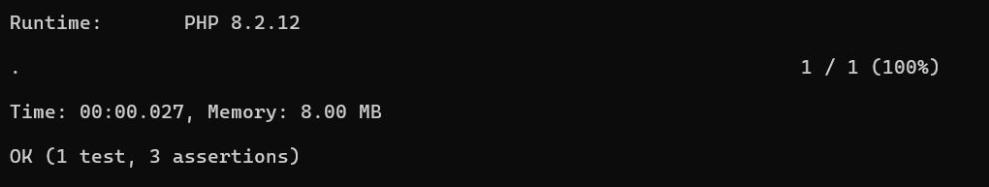
Tipus de prova
Proves Unitàries
Resultat esperat:

Slide 164
Tipus de prova
Proves d’integració
Definició:
Validen que diferents components o mòduls del sistema treballen correctament junts.
Objectiu:
Assegurar que les interaccions entre components no generin errors.
Exemple en una aplicació web (PHP):
Provar si un formulari d’inici de sessió interactua correctament amb la base de dades i retorna el resultat esperat.

Slide 165
Tipus de prova
Proves de seguretat
Definició:
Són proves dissenyades per detectar vulnerabilitats que podrien ser explotades per atacants.
Objectiu:
Assegurar que el sistema està protegit contra atacs com SQL Injection, Cross-Site Scripting (XSS) o robatori de sessions.
Exemple d’una prova de seguretat per SQL Injection:
Prova automàtica per comprovar si la consulta preparada protegeix contra un SQL Injection.

Slide 166
Tipus de prova
Proves de rendiment
Definició:
Avaluen com el sistema respon sota càrrega, com per exemple un gran nombre d'usuaris simultanis.
Objectiu:
Mesurar el temps de resposta, la càrrega màxima suportada i l'ús de recursos.
Exemple amb una eina com Apache JMeter:
Simular 100 usuaris accedint al servidor al mateix temps.
Mesurar el temps de resposta de les peticions.

Slide 167
Tipus de prova
Proves d’acceptació
Definició:
Comproven si el sistema compleix els requisits funcionals des del punt de vista de l'usuari final.
Objectiu:
Validar que el sistema compleix les expectatives del client o usuari.
Exemple d'escenari pràctic:
Verificar que un usuari pot completar correctament una compra en una botiga online:
Inicia sessió.
Selecciona productes.
Finalitza la compra amb èxit.

Slide 168
Tipus de prova
Proves de regressió
Definició:
Asseguren que funcionalitats ja existents continuen funcionant després d'actualitzacions o canvis.
Objectiu:
Evitar que noves funcionalitats introdueixin errors en funcionalitats antigues.
Exemple amb PHPUnit:
Executar totes les proves unitàries i d’integració automàticament després d'una actualització.
public function testSuite() {
$this->testSuma();
$this->testLoginIntegracio();
$this->testSeguretatSQL();}

Slide 169
Eines per a realitzar proves

Slide 170
Eines per a proves unitàries en PHP
PHPUnit
PHPUnit és un framework per a proves unitàries en PHP. És àmpliament utilitzat per la seva facilitat d'ús, integració amb altres eines i funcionalitats avançades.
Característiques de PHPUnit:
Permet definir proves de manera estructurada.
Ofereix mecanismes per verificar resultats esperats (assertions).
Genera informes detallats sobre l'estat de les proves.
Permet executar proves automàticament en conjunts (suites).

Slide 171
Eines per a proves unitàries en PHP
PHPUnit
Estructura bàsica de una prova unitària:
Preparació: Configurar el context necessari per executar la prova.
Execució: Invocar la unitat de codi que es vol provar.
Verificació: Comparar el resultat obtingut amb el resultat esperat.
class CalculatorTest extends PHPUnit\Framework\TestCase { public function testSuma() {
// Preparació
$a = 2; $b = 3;
// Execució
$resultat = suma($a, $b);
// Verificació
$this->assertEquals(5, $resultat, "La suma de 2 i 3 hauria de ser 5.");
}}

Slide 172
Eines per a proves unitàries en PHP
PHPUnit
Instal·lació de PHPUnit (si encara no està instal·lat): composer require --dev phpunit/phpunit
Estructura del Projecte: projecte/
├── functions.php (Codi principal amb les funcions)
├── tests/
└── FunctionsTest.php (Proves unitàries)
├── composer.json (Fitxer de dependències)
Executar Proves: vendor\bin\phpunit tests\

Slide 173
Eines per a proves d’integració PHP
Selenium
Selenium permet simular interaccions d'usuari amb aplicacions web i pot ser molt útil per provar formularis com el d'accés al teu sistema.
Funcionalitats principals:
Simular accions d'usuari (clics, entrades de text, navegació).
Automatitzar proves completes, des del frontend fins al backend.
Exemple d’ús:
Validar un formulari de login amb PHP (explicat en detall en sessions anteriors).

Slide 174
Eines per a proves de seguretat PHP
OWASP ZAP
Descripció: Una eina gratuïta i de codi obert que detecta vulnerabilitats de seguretat en aplicacions PHP.
Funcionalitats principals:
Escanejar aplicacions PHP per a vulnerabilitats comuns, com ara SQL Injection o XSS.
Simular atacs per comprovar la robustesa de l'aplicació.
Exemple d'ús:
Analitzar un lloc desenvolupat en PHP i identificar si les consultes SQL estan protegides adequadament.

Slide 175
Eines per a proves de rendiment PHP
Apache JMeter
Descripció: JMeter simula càrregues massives per comprovar el rendiment i la capacitat de resposta d'aplicacions PHP.
Funcionalitats principals:
Mesurar temps de resposta de scripts PHP.
Simular diversos usuaris simultanis interactuant amb l'aplicació.
Exemple d'ús:
Provar un endpoint d'una API PHP amb 100 usuaris simultanis i verificar que la resposta és inferior a 2 segons.

Slide 176
Procés de depuració d’errors en PHP

Slide 177
Identificació de l'error
Objectiu:
Determinar la presència d’un error al sistema
Localitzar la situació on el codi no es comporta com s'espera.
Mètodes per identificar errors:
Missatges d'error:
Analitza els missatges generats pel sistema.
Exemples comuns en PHP són advertències de sintaxi, errors de tipus o missatges de funcions no definides.
Logs: Revisa fitxers de registre per obtenir més detalls.
Exemple: Utilitza error_log("Missatge personalitzat", 3, "log_usuari.log");.
Eines de depuració: Utilitza depuradors integrats, com Xdebug per a PHP, per realitzar una anàlisi en temps real.

Slide 178
Aillament de l’error
Un cop identificat l'error, cal determinar exactament quin fragment de codi el causa.
Estratègies per aïllar l'error:
Divideix i conquerirà: Comenta blocs de codi per reduir l'àrea d'investigació.
Prova amb dades controlades: Substitueix entrades variables per valors constants per eliminar incerteses.
Punts de verificació: Afegeix punts de control al codi amb funcions com var_dump o
print_r per verificar l'estat de les variables.

Slide 179
Resolució de l’error
Quan l'error s'ha identificat i aïllat, és hora de corregir-lo modificant el codi defectuós.
Bones pràctiques en la resolució:
Entén el problema abans de modificar-lo: No facis canvis fins a comprendre totalment què provoca l'error.
Documenta el canvi: Anota el problema i la solució aplicada per facilitar futures revisions.
Refactoritza si cal: Si l'error prové d'una implementació poc òptima, considera reescriure el codi per millorar-lo.

Slide 180
Verificació
Un cop realitzada la correcció, és fonamental assegurar-se que l'error ha estat eliminat i que no s'han introduït altres problemes.
Estratègies per verificar:
Reexecuta les proves afectades: Prova la funcionalitat corregida amb els mateixos escenaris que causaven l'error.
Executa proves addicionals: Verifica que altres funcionalitats no han estat afectades per la correcció.
Valida amb dades reals: Prova amb entrades similars a les que es trobaran en producció.

Slide 181
Eines per a la depuració

Slide 182
Depuradors integrats
Els depuradors integrats permeten analitzar i diagnosticar el comportament del codi pas a pas, ajudant a localitzar i corregir errors.
Exemples d'eines integrades:
Xdebug (per a PHP):
Permet fer seguiment línia a línia.
Mostra l'estat de les variables en temps real.
Debuggers del navegador:
Chrome DevTools:
Permet inspeccionar el DOM, CSS i JavaScript.
Inclou punts d'interrupció (breakpoints) per pausar l'execució i inspeccionar variables.
Firefox DevTools:
Similars a les eines de Chrome, amb funcionalitats avançades per depurar rendiment i xarxa.

Slide 183
Registre i Logging
El registre és fonamental per entendre què està passant dins d'una aplicació, especialment en entorns on no és viable utilitzar un depurador en temps real.
Eines i mètodes de registre:
Utilitzar error_log() en PHP
Monolog (framework avançat de registre per a PHP):

Slide 184
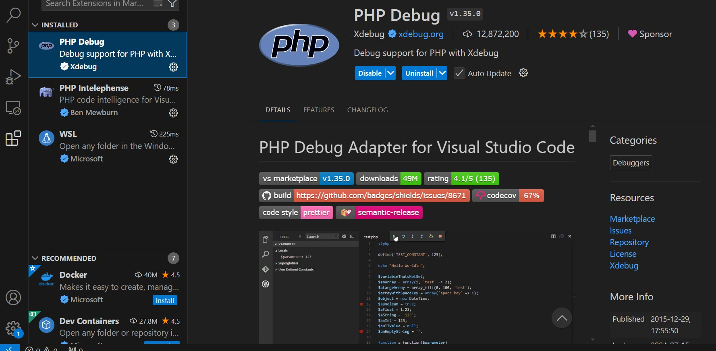
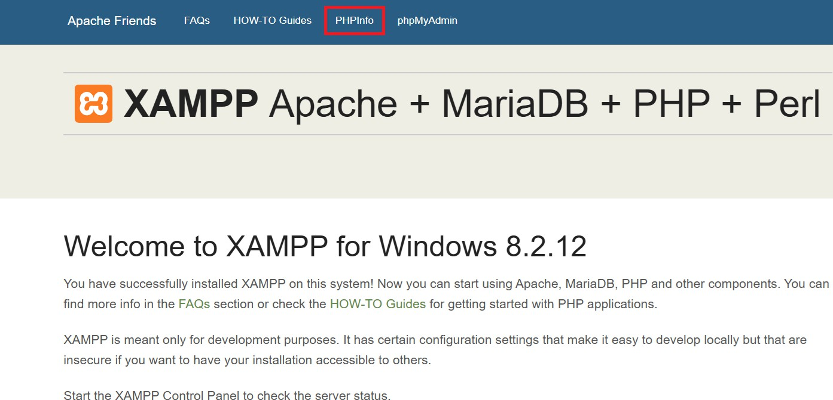
Instruccions per configurar XDebug per a PHP con XAMPP y Visual Studio Code
https://www.youtube.com/watch?v=TexkCrk6njc
Arrenca servidor web apache
Cerqueu i instal·leu l’extensió PHP Debug
Una vegada instal·lat, haurem de descarregar la llibreria d’enllaç dinàmic adequada per a la nostra versió PHP.
Per saber quina és aquesta llibreria:
En un navegador web copiem el següent: http://localhost/dashboard/
Accediu a PHPInfo:

Slide 185
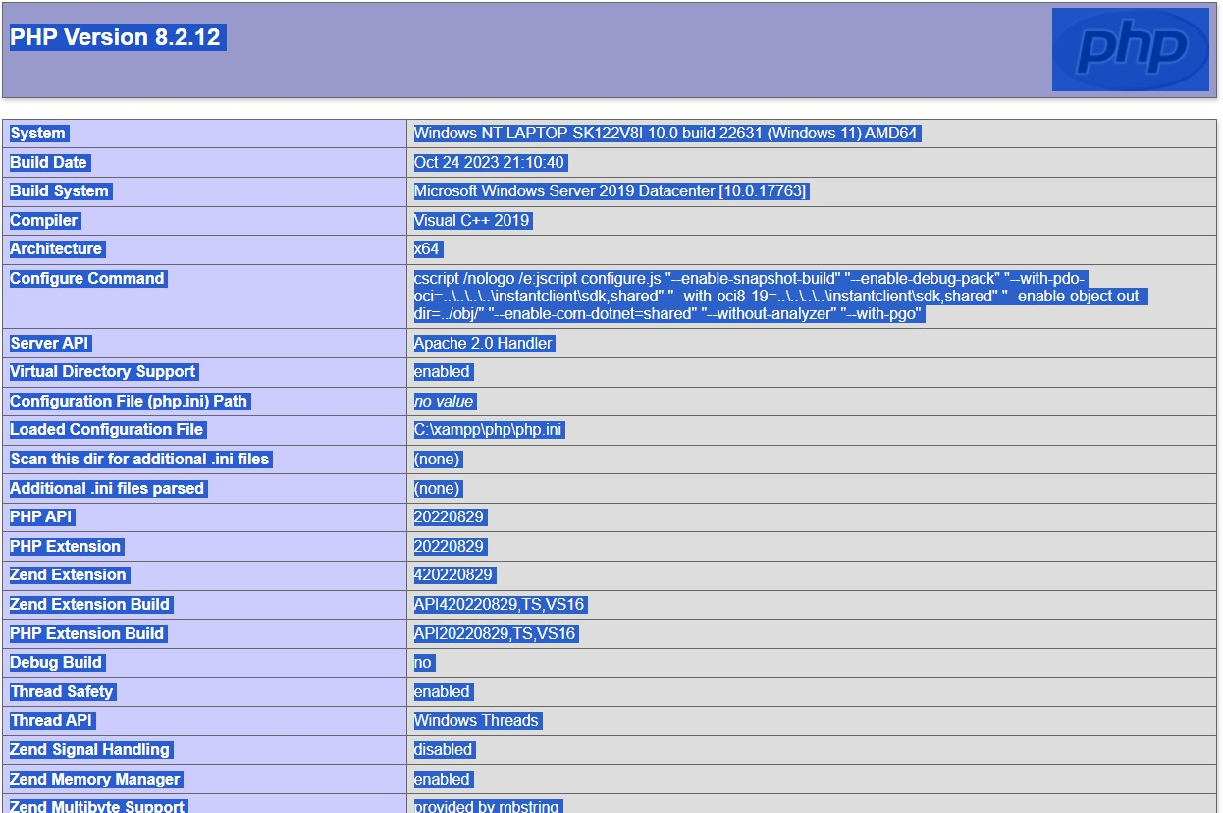
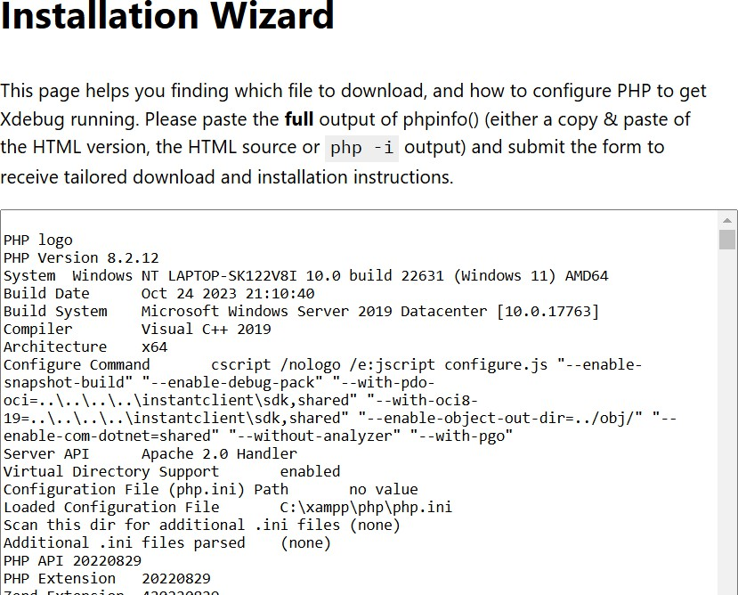
- Copieu el contingut:
Seleccionem l’enllaç: Xdebug installation wizard
Copiem al quadre de text la informació que ens retorna PHPinfo, perquè ens digui quina llibreria hem de descarregar.

Slide 186
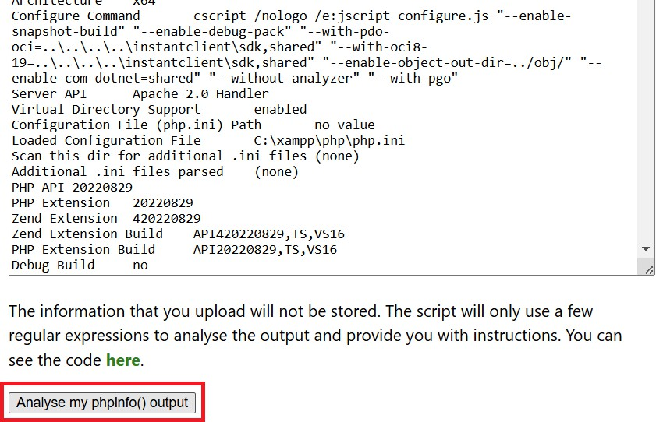
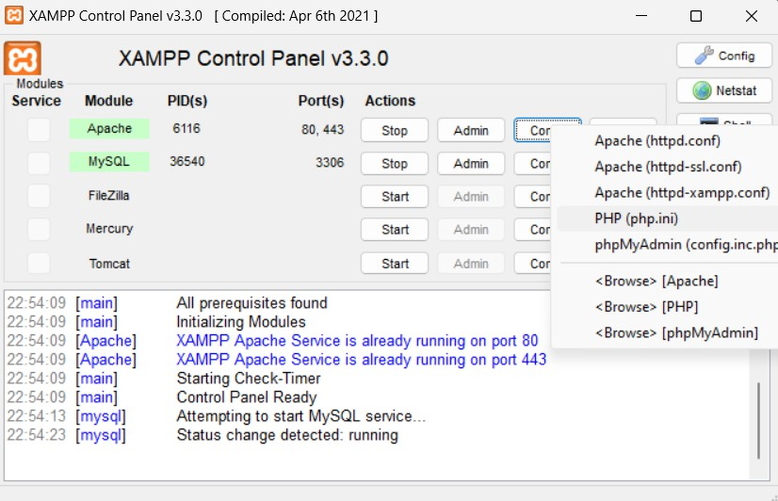
A continuació es mostren les instruccions per configurar el fitxer .dll recomanat:
Download php_xdebug-3.4.0-8.2-vs16-x86_64.dll
Move the downloaded file to C:\xampp\php\ext, and rename it to php_xdebug.dll
Update C:\xampp\php\php.ini to have the line: zend_extension = xdebug
Restart the Apache Webserver
Per obrir PHPIni:

Slide 187
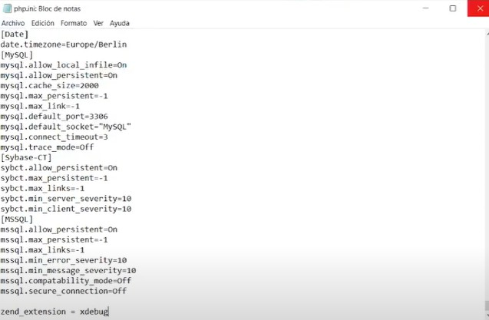
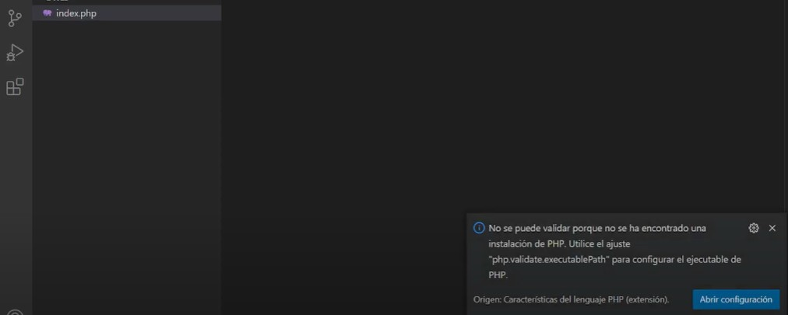
Habilitar la depuració remota.
xdebug.mode = debug xdebug.start_with_request = yes
Davant del següent missatge:

Slide 188
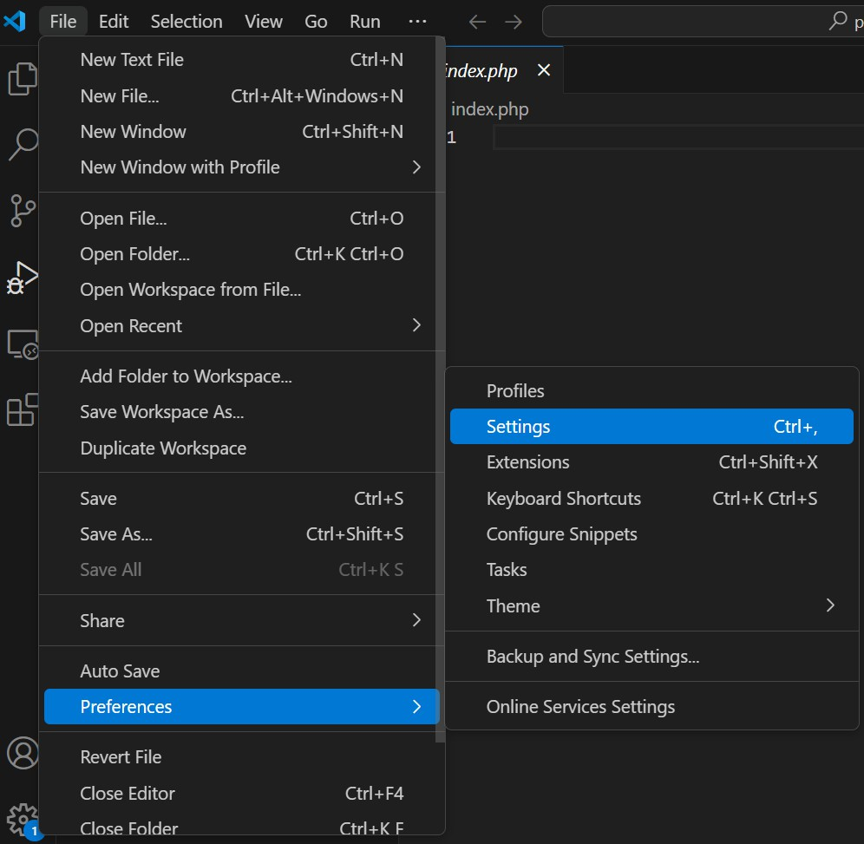
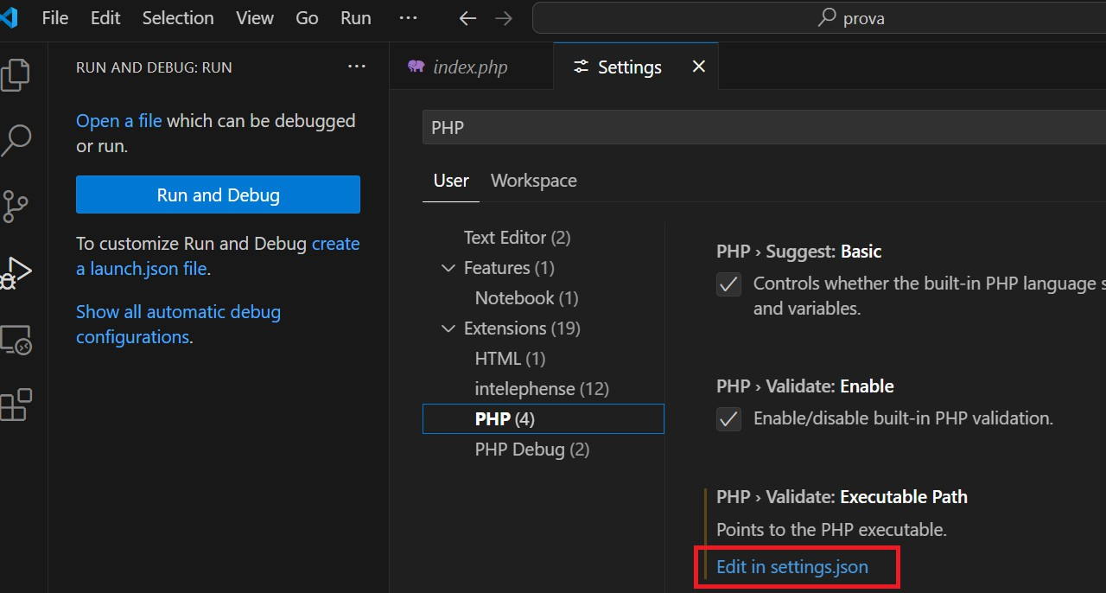
- Aneu a File - Preferences - Settings:
- Aneu a Edit in settings.json
- Afegir la ruta a on es troba el fitxer php.exe: "php.executablePath": "C:\\xampp\\php\\php.exe",

Slide 189
Manual d'Instal·lació de PHPUnit amb Composer
Requisits previs
Instal·lació de PHP
PHPUnit requereix PHP 7.3 o superior. Comprova la versió de PHP instal·lada amb:
php -v
Instal·lació de Composer
Si no tens Composer instal·lat, descarrega’l des del lloc web oficial i segueix les instruccions d'instal·lació.
https://getcomposer.org/download/
Us deixo un vídeo tutorial per instal·lar composer: https://www.youtube.com/watch?v=yp04wvbAJPs
Quan intentes executar Composer en el teu sistema, pots trobar-te amb el següent missatge d'error:
Xdebug: [Step Debug] Time-out connecting to debugging client, waited: 200 ms. Tried: localhost:9003 (through xdebug.client_host/xdebug.client_port).
Aquest problema es produeix perquè Xdebug, una extensió de PHP utilitzada per depurar codi, intenta connectar-se a un client de depuració.
Solució: Desactivar Xdebug
Pots desactivar Xdebug provisionalment editant el fitxer de configuració de PHP (php.ini). Això garanteix que Composer s'executi sense interrupcions.
Passos per desactivar Xdebug
Localitza el fitxer php.ini El fitxer de configuració de PHP es troba generalment a les rutes següents segons el teu entorn:
Amb XAMPP: C:\xampp\php\php.ini
Amb WAMP: [directori_d'instal·lació_de_WAMP]\bin\php\php.ini
Edita el fitxer php.ini
Obre el fitxer php.ini amb un editor de text.

Slide 190
Busca la línia següent:
zend_extension=xdebug
Comenta aquesta línia afegint un punt i coma (;) al principi:
;zend_extension=xdebug Guarda els canvis
Desa el fitxer després de fer les modificacions.
Reinicia el servidor PHP si utilitzes un servidor local com XAMPP o WAMP, assegura't de reiniciar-lo perquè els canvis tinguin efecte.
Verifica la instal·lació de Composer:
composer --version
Un entorn de desenvolupament preparat
XAMPP, WAMP, Laragon, o qualsevol servidor local configurat amb PHP.
Passos d’instal·lació
1. Crear un projecte o navega al projecte existent
Si ja tens un projecte PHP, navega al directori del projecte: cd /ruta/al/projecte
Si no tens un projecte, crea un nou directori: mkdir projecte_php
cd projecte_php
2. Afegir PHPUnit com a dependència de desenvolupament
Instal·la PHPUnit com a dependència de desenvolupament:
composer require --dev phpunit/phpunit

Slide 191
Aquest comandament:
Descarregarà la darrera versió de PHPUnit.
Afegirà PHPUnit al fitxer composer.json a la secció de dependències de desenvolupament (require-dev).
3. Comprovar la instal·lació
Comprova que PHPUnit s'ha instal·lat correctament executant:
vendor/bin/phpunit --version
La sortida hauria de mostrar una versió de PHPUnit instal·lada, com ara:
PHPUnit 11.5.1 by Sebastian Bergmann and contributors.
Execució i Organització de les Proves
Per organitzar i executar correctament les proves amb PHPUnit, cal seguir una estructura estàndard dins del projecte. Aquest apartat explica com crear i estructurar la carpeta de proves i com executar-les.
Estructura de la carpeta de proves Crear la carpeta tests:
Per tal d'organitzar les proves del projecte, crea una carpeta anomenada tests a l'arrel del projecte:
mkdir tests
Afegir fitxers de prova:
Cada funcionalitat que volem provar hauria de tenir un fitxer de prova corresponent dins de la carpeta tests.
Per exemple, si tens un fitxer login.php que gestiona l'inici de sessió, pots crear un fitxer de prova anomenat LoginTest.php dins de tests.
Exemple de fitxer:
<?php
use PHPUnit\Framework\TestCase;

Slide 192
class LoginTest extends TestCase {
public function testLoginWithValidCredentials() {
// Afegeix proves per validar el comportament de la funció login.
}
}
Execució de les proves
Executar PHPUnit des del prompt:
Per executar les proves, assegura't de trobar-te a la carpeta arrel del projecte (on es troba la carpeta vendor creada per Composer).
Utilitza el següent comandament:
vendor\bin\phpunit tests\
Aquest comandament indica a PHPUnit que executi totes les proves ubicades a la carpeta tests.
Interpretació del resultat:
Si les proves són correctes, apareixerà un missatge similar a:
PHPUnit 11.5.1 by Sebastian Bergmann and contributors.
.... 4 / 4 (100%)
Time: 00:00.005, Memory: 8.00 MB
OK (4 tests, 4 assertions)
Si alguna prova falla, s'indicarà quina i per què, amb detalls sobre l'expectativa i el resultat real.
Si tot i així encara teniu dubtes de com instal·lar o configurar PHPUnit, consulteu aquest vídeo:
https://www.youtube.com/watch?v=c0cmRy3lhDQ

Slide 193
Exemples de proves unitàries amb PHPUnit
operacions.php
Aquest fitxer defineix la classe Operations, que implementa dues operacions matemàtiques bàsiques: suma i divisió. També inclou validacions per garantir que els arguments siguin vàlids.
<?php
class Operations
{
public function construct()
{
}
public function add($n1, $n2)
{
if ($n1 == NULL || $n2 == NULL || !is_numeric($n1) || !is_numeric($n2)) throw new InvalidArgumentException('Value are not numeric');
return $n1 + $n2;
}
public function divide($n1, $n2)
{
if ($n1 === NULL || $n2 === NULL || !is_numeric($n1) || !is_numeric($n2)) throw new InvalidArgumentException('Value are not numeric');
if ($n2 == 0) throw new DivisionByZeroError(); return $n1 / $n2;
}
}
OperationsTest.php
Aquest fitxer defineix una sèrie de proves unitàries per a la classe Operations utilitzant PHPUnit. Es comprova que les funcions de la classe Operations es comportin de manera correcta, tant en condicions normals com en casos excepcionals.
<?php
use PHPUnit\Framework\TestCase;
class OperationsTest extends TestCase
{
private $op;
public function setup(): void
{
$this->op = new Operations();
}
public function testAddWithTwoValues()
{

Slide 194
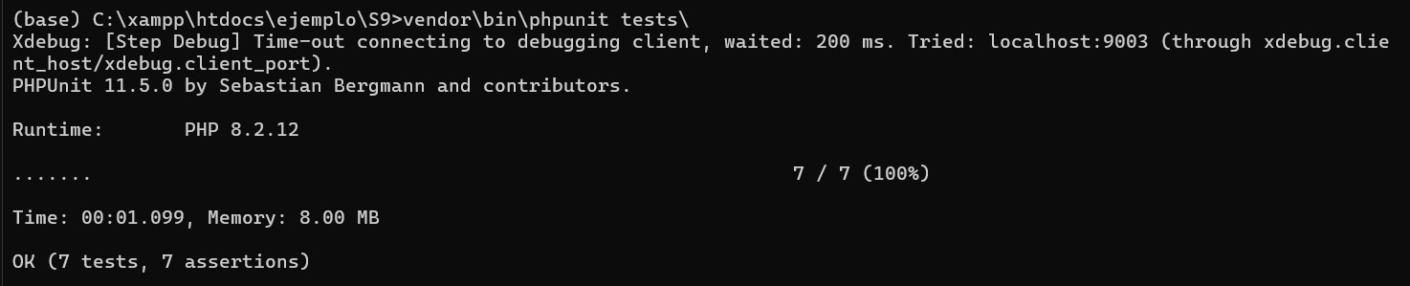
$this->assertEquals(7, $this->op->add(2, 5));
}
public function testAddWithNullValues()
{
$this->expectException(InvalidArgumentException::class);
$this->op->add(NULL, NULL);
}
public function testAddWithNoNumericValues()
{
$this->expectException(InvalidArgumentException::class);
$this->op->add('a', 'hello');
}
public function testDivideWithTwoValues()
{
$this->assertEquals(1, $this->op->divide(5, 5));
}
public function testDivideWithNullValues()
{
$this->expectException(InvalidArgumentException::class);
$this->op->divide(NULL, NULL);
}
public function testDivideWithNoNumericValues()
{
$this->expectException(InvalidArgumentException::class);
$this->op->divide('a', 'hello');
}
public function testDivideBetweenZero()
{
$this->expectException(DivisionByZeroError::class);
$this->op->divide(5, 0);
}
}
Resultat esperat:

Slide 195
login.php
Aquest fitxer conté una funció que permet validar les credencials d'un usuari per iniciar sessió.
<?php
function login($username, $password, $connection) {
// Preparar la consulta SQL per obtenir el hash de la contrasenya
$stmt = $connection->prepare("SELECT password FROM users WHERE username = ?");
$stmt->bind_param("s", $username);
$stmt->execute();
$result = $stmt->get_result();
// Si es troba un usuari, verificar la contrasenya if ($result->num_rows === 1) {
$row = $result->fetch_assoc();
$hashedPassword = $row['password'];
// Verificar la contrasenya introduïda contra el hash emmagatzemat if (password_verify($password, $hashedPassword)) {
return true; // Inici de sessió correcte
}
}
return false; // Credencials incorrectes
}
?>
LoginIntegrationTest.php
Aquest fitxer conté proves d'integració escrites amb PHPUnit per verificar que la funció login del fitxer login.php funciona correctament amb una base de dades real.
<?php
use PHPUnit\Framework\TestCase;
class LoginIntegrationTest extends TestCase { private $connection;
// Configuració inicial: establir connexió amb la base de dades protected function setUp(): void {
$servername = "localhost";
$username = "root";
$password = ""; // La teva contrasenya de MySQL
$dbname = "login_test";
$this->connection = new mysqli($servername, $username, $password, $dbname); if ($this->connection->connect_error) {
die("Connexió fallida: " . $this->connection->connect_error);
}

Slide 196
// Assegurar-se que la taula té dades de prova
$this->setUpTestData();
}
// Dades de prova inicials
private function setUpTestData() {
$this->connection->query("TRUNCATE TABLE users");
$hashedPassword = password_hash("1234", PASSWORD_DEFAULT);
$this->connection->query("INSERT INTO users (username, password) VALUES ('admin', '$hashedPassword')");
$hashedPasswordUser = password_hash("userpass", PASSWORD_DEFAULT);
$this->connection->query("INSERT INTO users (username, password) VALUES ('user', '$hashedPasswordUser')");
}
// Tancar connexió després de les proves protected function tearDown(): void {
$this->connection->close();
}
// Prova d'inici de sessió amb credencials vàlides public function testLoginSuccess() {
require_once DIR . '/../login.php';
$this->assertTrue(login('admin', '1234', $this->connection)); // Credencials correctes
}
// Prova d'inici de sessió amb credencials incorrectes public function testLoginFailure() {
require_once DIR . '/../login.php';
$this->assertFalse(login('admin', 'wrongpassword', $this->connection)); // Contrasenya incorrecta
}
// Prova d'inici de sessió amb usuari inexistent public function testLoginNonExistentUser() {
require_once DIR . '/../login.php';
$this->assertFalse(login('nonexistent', '1234', $this->connection)); // Usuari inexistent
}
}
?>

Slide 197
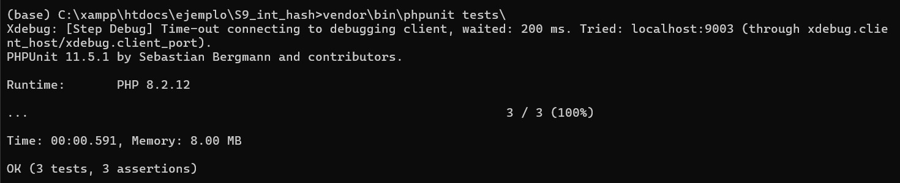
Per verificar que la funció login del fitxer login.php funciona correctament amb una base de dades real, prèviament caldrà executar el següent codi sql per crear una base de dades, amb una taula d'usuaris i dos usuaris de prova:
CREATE DATABASE login_test; USE login_test;
CREATE TABLE users (
id INT AUTO_INCREMENT PRIMARY KEY, username VARCHAR(50) NOT NULL, password VARCHAR(255) NOT NULL
);
INSERT INTO users (username, password) VALUES ('admin', '1234'),
('user', 'password');
Resultat esperat:
roles.php
Aquest fitxer defineix una funció anomenada canAccessPage($page), que s'utilitza per determinar si un usuari amb un rol específic pot accedir a una pàgina concreta.
<?php
session_start();
function canAccessPage($page) {
$permissions = [
'Administrador' => ['admin.php'], 'Usuari' => ['usuari.php'],
'Visitant' => ['visitant.php']
];
$currentRole = $_SESSION['rol'] ?? 'Visitant'; // Per defecte "Visitant" return in_array($page, $permissions[$currentRole] ?? []);
}
?>

Slide 198
RoleAccessTest.php
Aquest fitxer conté proves automatitzades per comprovar si la funció canAccessPage funciona correctament.
<?php
use PHPUnit\Framework\TestCase;
class RoleAccessTest extends TestCase { protected function setUp(): void {
$_SESSION = []; // Reiniciar $_SESSION abans de cada test
}
// Prova que un administrador només pot accedir a admin.php public function testAdminAccess() {
require_once DIR . '/../roles.php';
$_SESSION['rol'] = 'Administrador';
$this->assertTrue(canAccessPage('admin.php'));
$this->assertFalse(canAccessPage('usuari.php'));
$this->assertFalse(canAccessPage('visitant.php'));
}
// Prova que un usuari només pot accedir a usuari.php public function testUserAccess() {
require_once DIR . '/../roles.php';
$_SESSION['rol'] = 'Usuari';
$this->assertTrue(canAccessPage('usuari.php'));
$this->assertFalse(canAccessPage('admin.php'));
$this->assertFalse(canAccessPage('visitant.php'));
}
// Prova que un visitant només pot accedir a visitant.php public function testVisitorAccess() {
require_once DIR . '/../roles.php';
$_SESSION['rol'] = 'Visitant';
$this->assertTrue(canAccessPage('visitant.php'));
$this->assertFalse(canAccessPage('admin.php'));
$this->assertFalse(canAccessPage('usuari.php'));
}
// Prova d'accés amb un rol inexistent public function testInvalidRole() {
require_once DIR . '/../roles.php';
$_SESSION['rol'] = 'InvalidRole';
$this->assertFalse(canAccessPage('admin.php'));
$this->assertFalse(canAccessPage('usuari.php'));
$this->assertFalse(canAccessPage('visitant.php'));

Slide 199
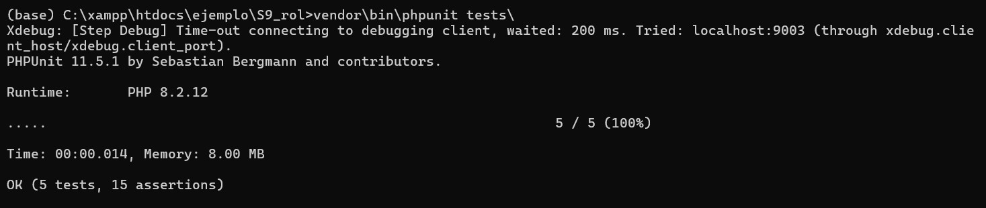
}
// Prova d'accés a una pàgina inexistent public function testInvalidPage() {
require_once DIR . '/../roles.php';
$_SESSION['rol'] = 'Administrador';
$this->assertFalse(canAccessPage('nonexistent.php'));
$_SESSION['rol'] = 'Usuari';
$this->assertFalse(canAccessPage('nonexistent.php'));
$_SESSION['rol'] = 'Visitant';
$this->assertFalse(canAccessPage('nonexistent.php'));
}
}
Resultat esperat:

